Slide 1


Структурное подразделение детский сад «Берёзка»
МАОУ «Ивановская СОШ»

Slide 2

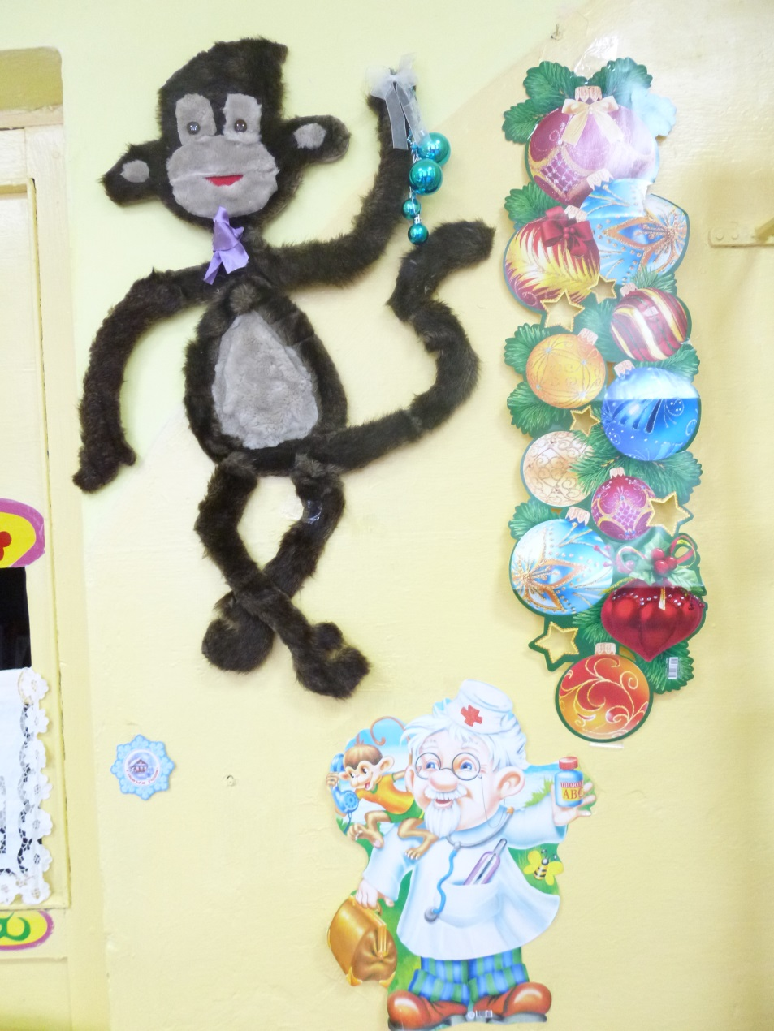
Здравствуйте детишки
Девчонки и мальчишки
К вам на праздник я пришла
Банан волшебный принесла
Положу его под ёлку
Хочу я с вами поиграть
Праздник новогодний
Вместе отмечать.

Slide 3
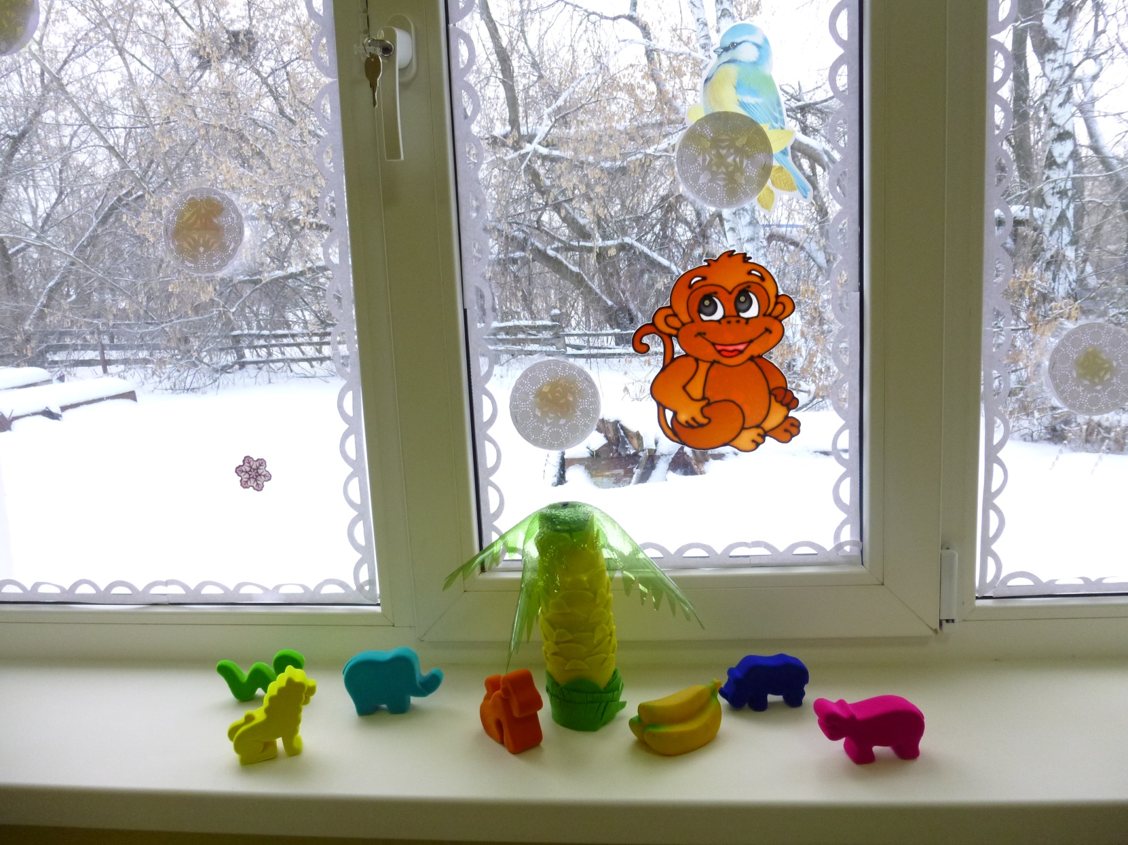
Символ наступающего года я – обезьянка!
А это все мои друзья!

Slide 4
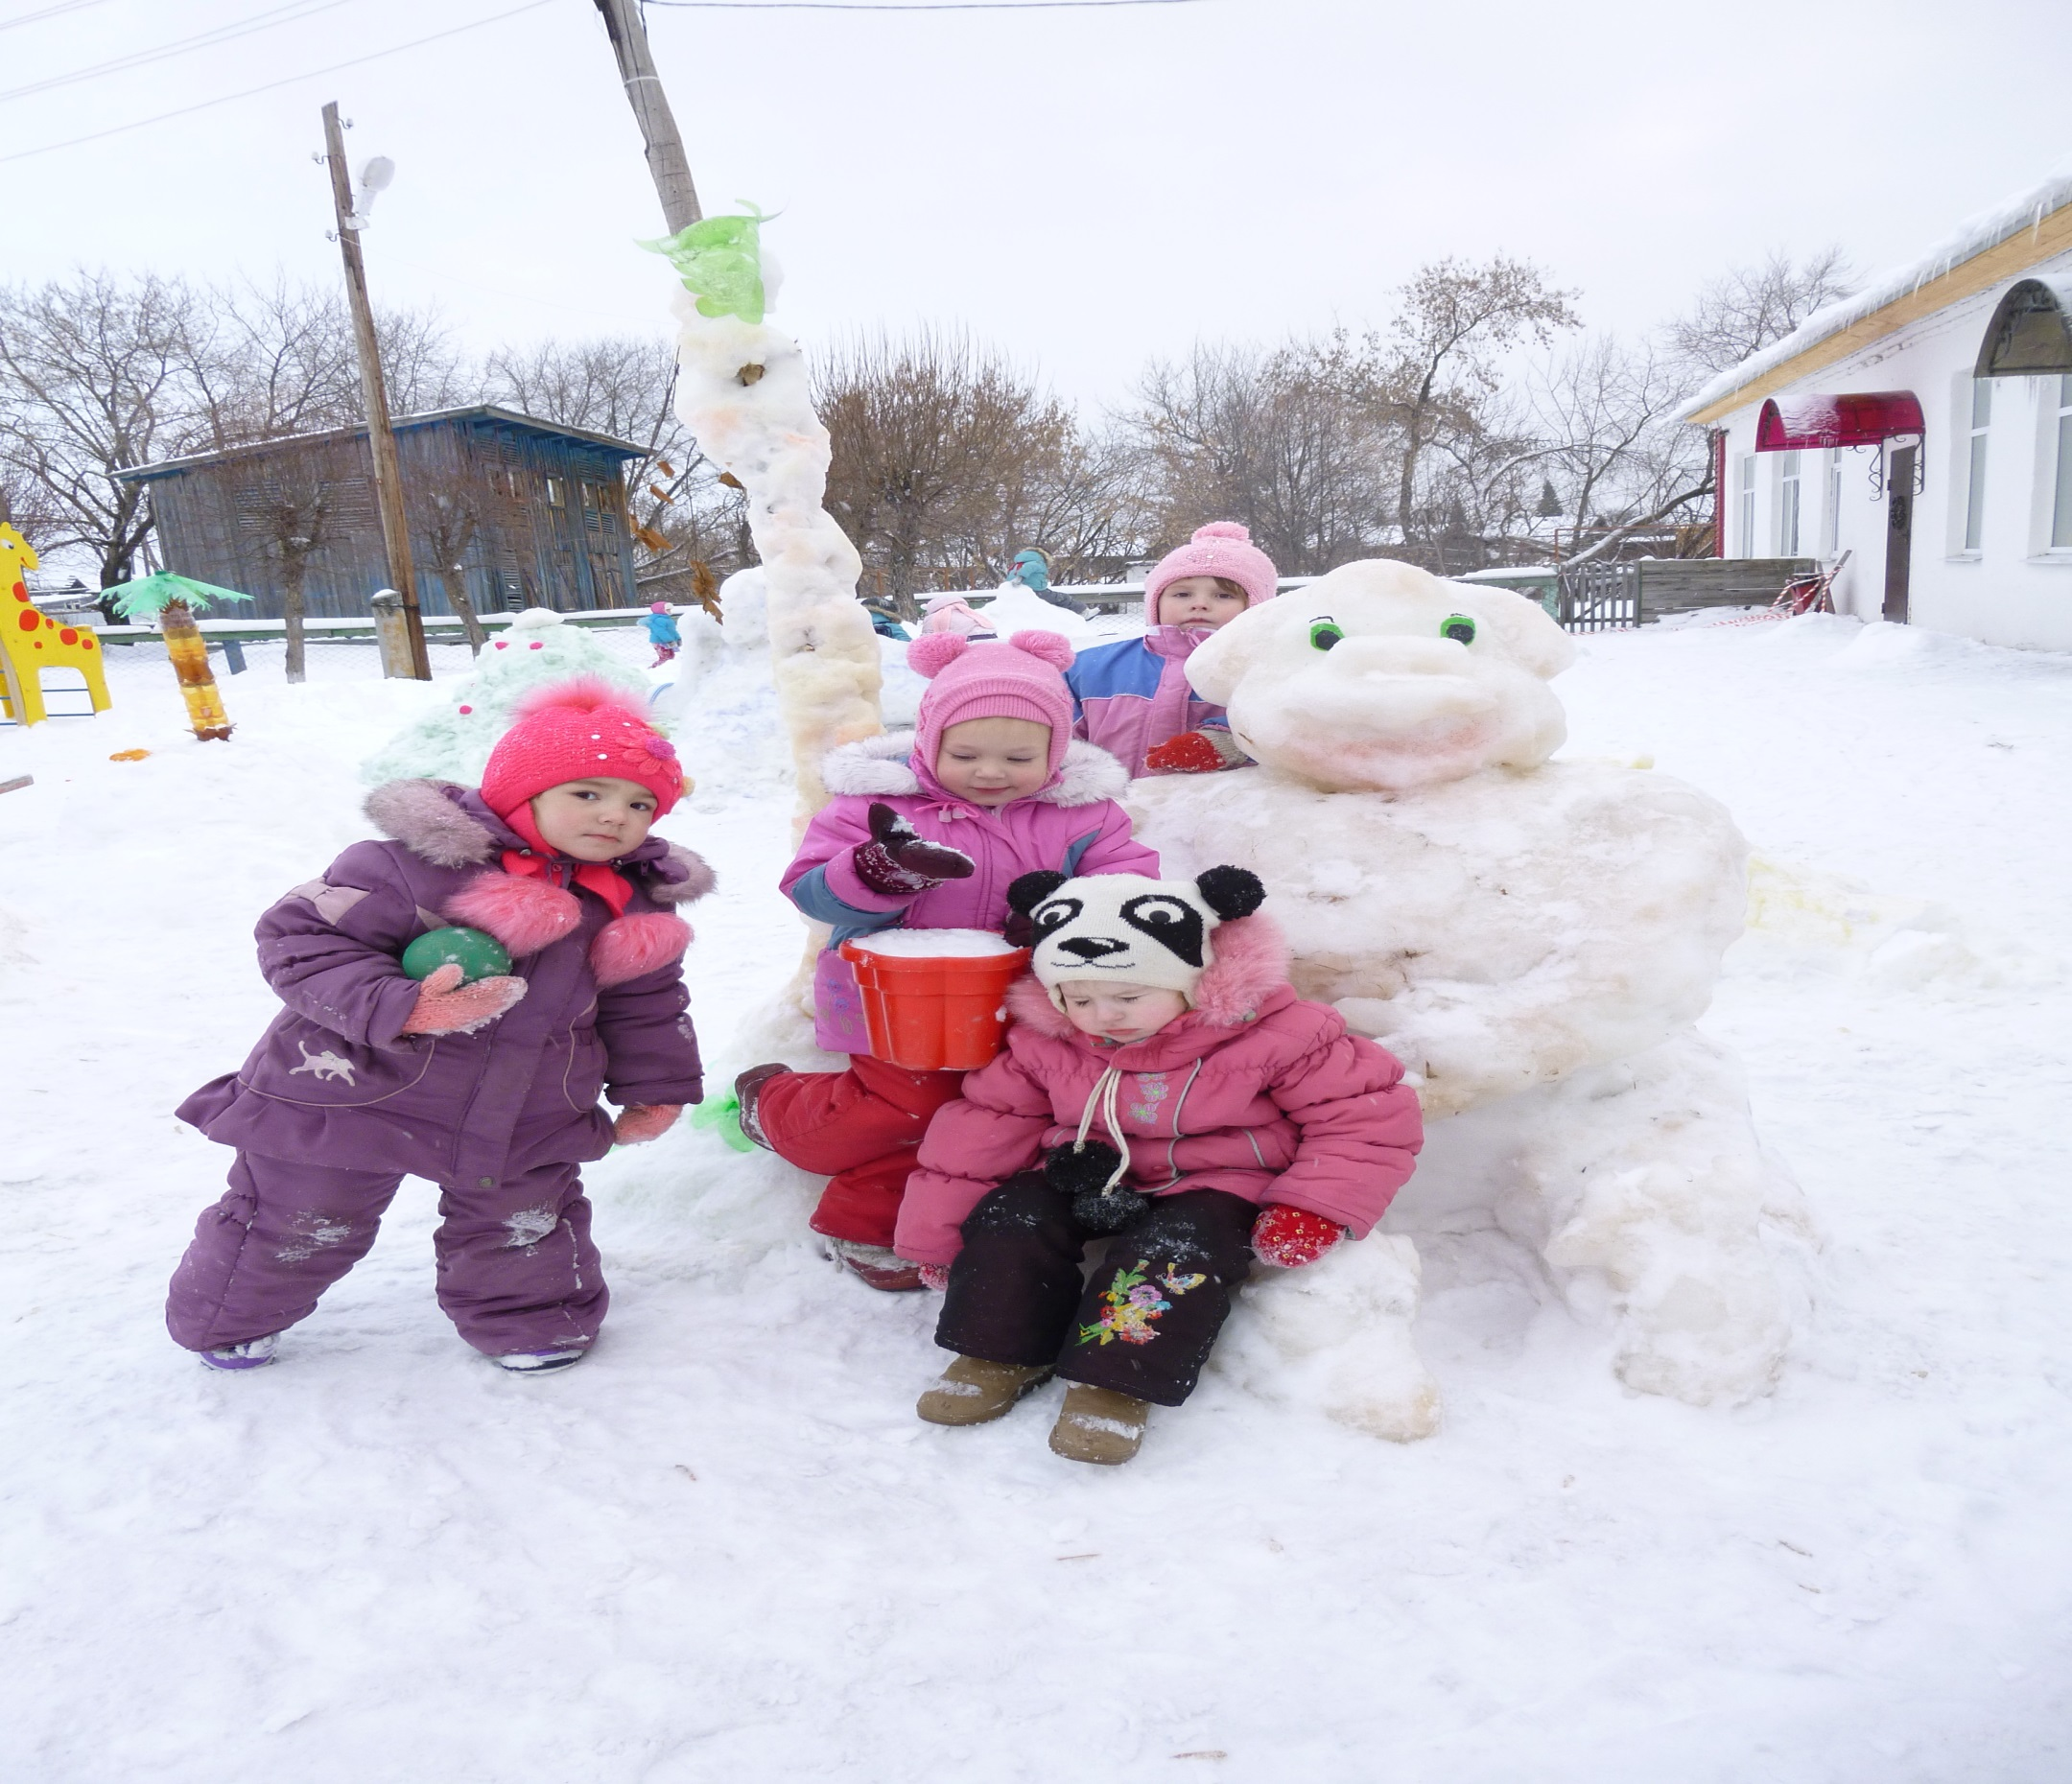
Где-то в джунглях, на лианах,
Где-то с южной стороны
Обитают обезьяны,

Slide 5
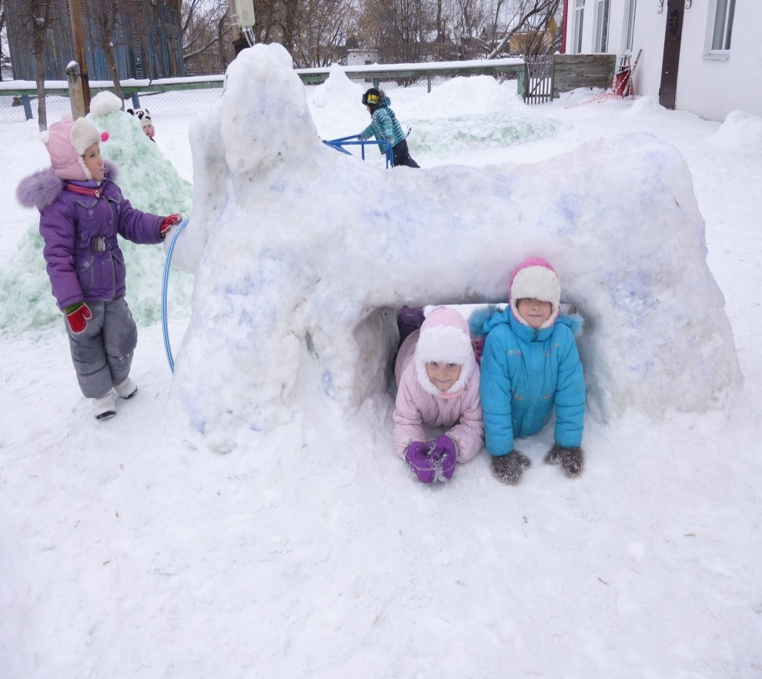
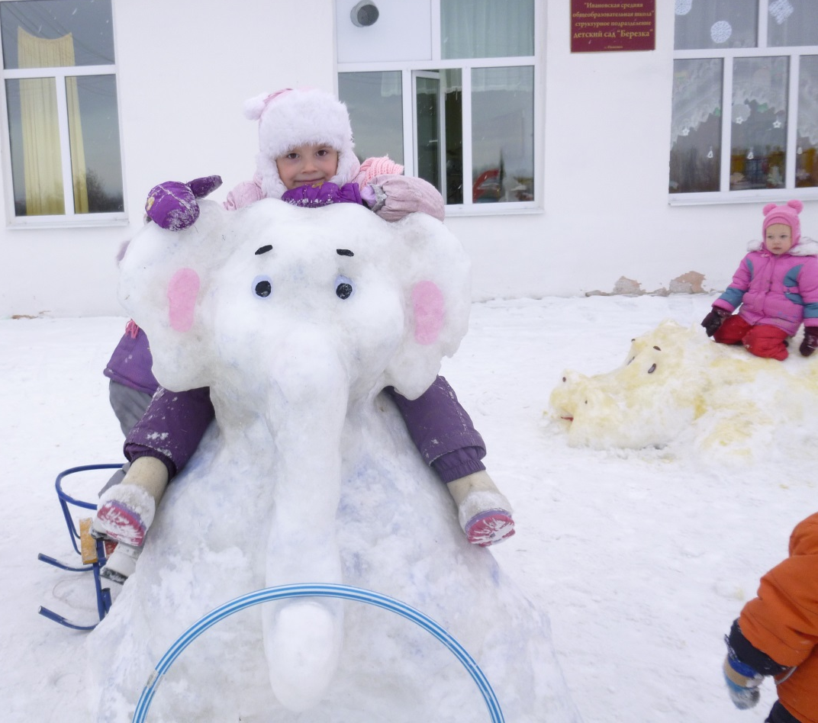
и слоны.

Slide 6
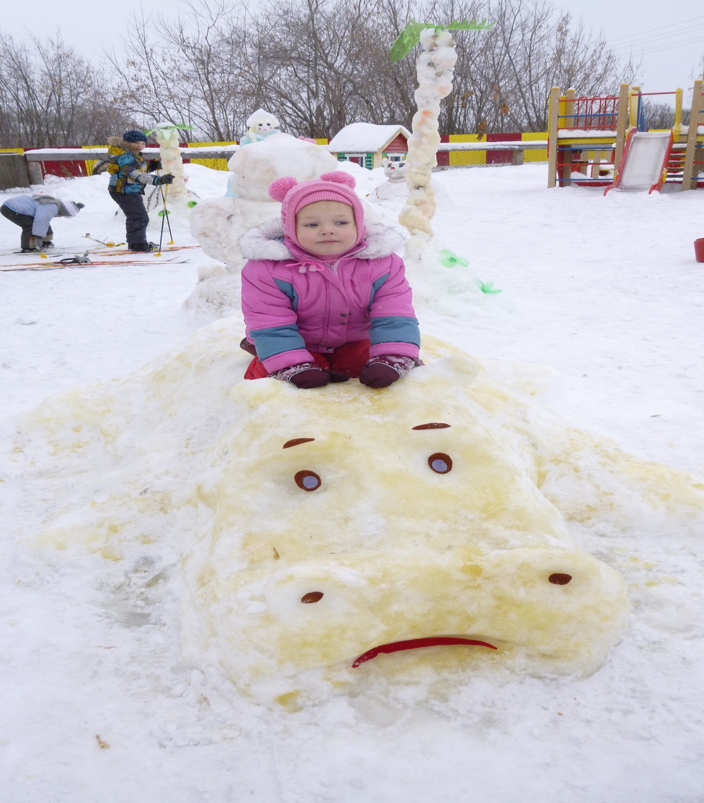
Где в речушке серебристой
Бегемоты сладко спят.

Slide 7
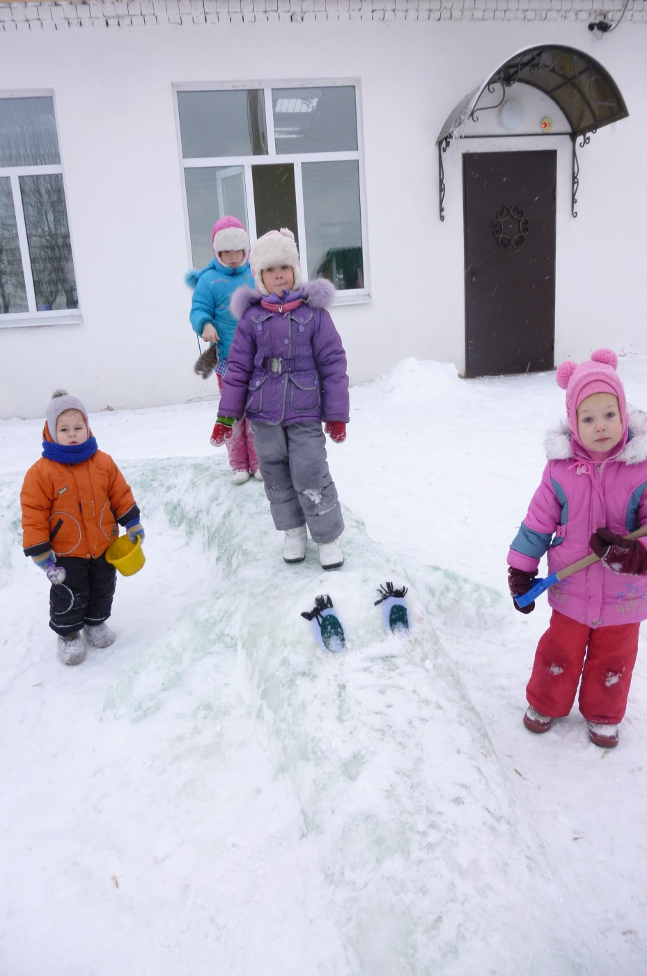
А зубастый крокодил –
В самой длинной речке Нил.

Slide 8
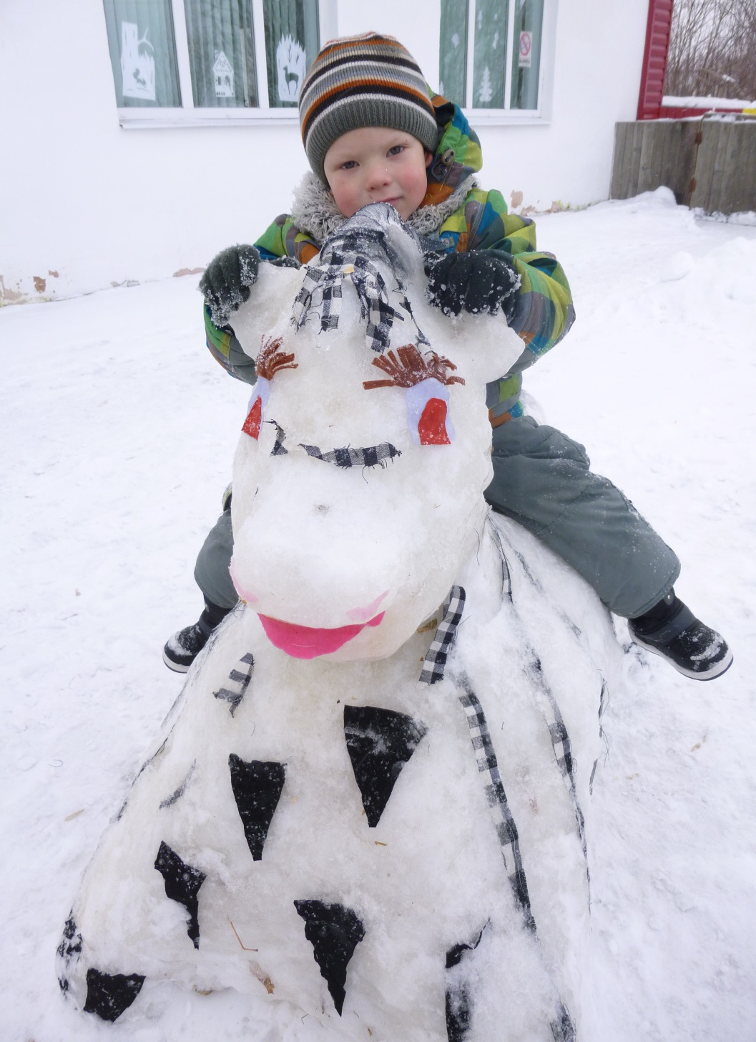
Зебра в Африке скучает,
Ждет, костюм повеселей.
Ведь в пижаме – каждый знает,
Не пойдешь встречать гостей!

Slide 9
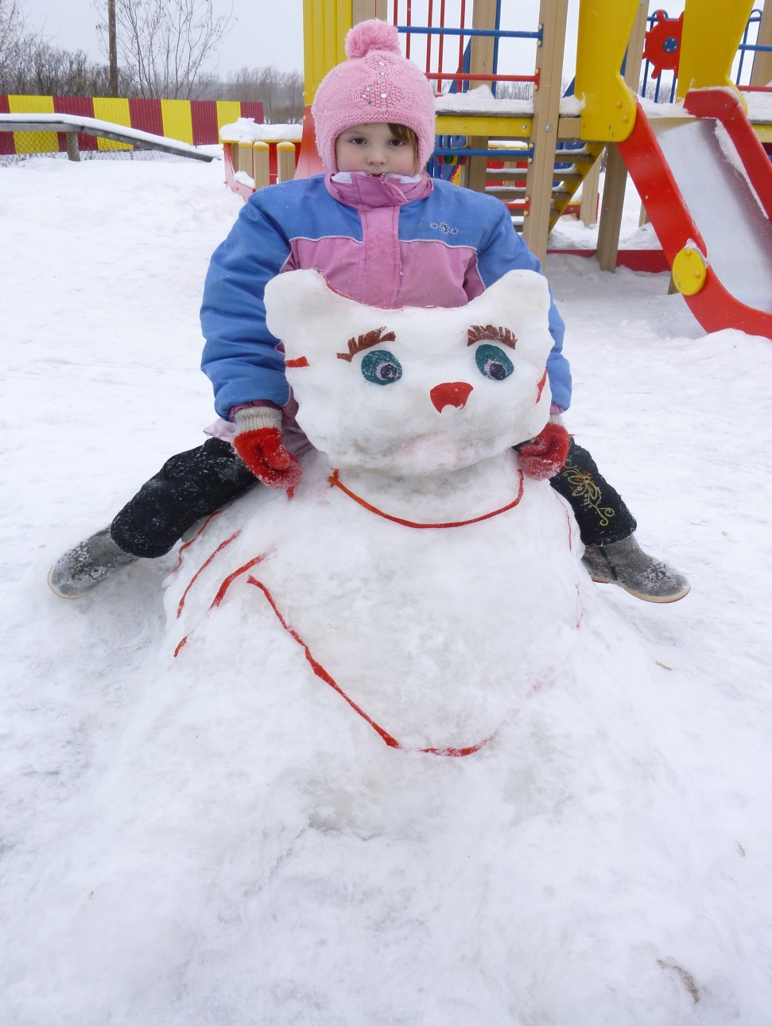
Пусть пока еще ребенок,
Африканский я тигренок.
Все борюсь со скукою,
Не рычу – мяукаю!

Slide 10
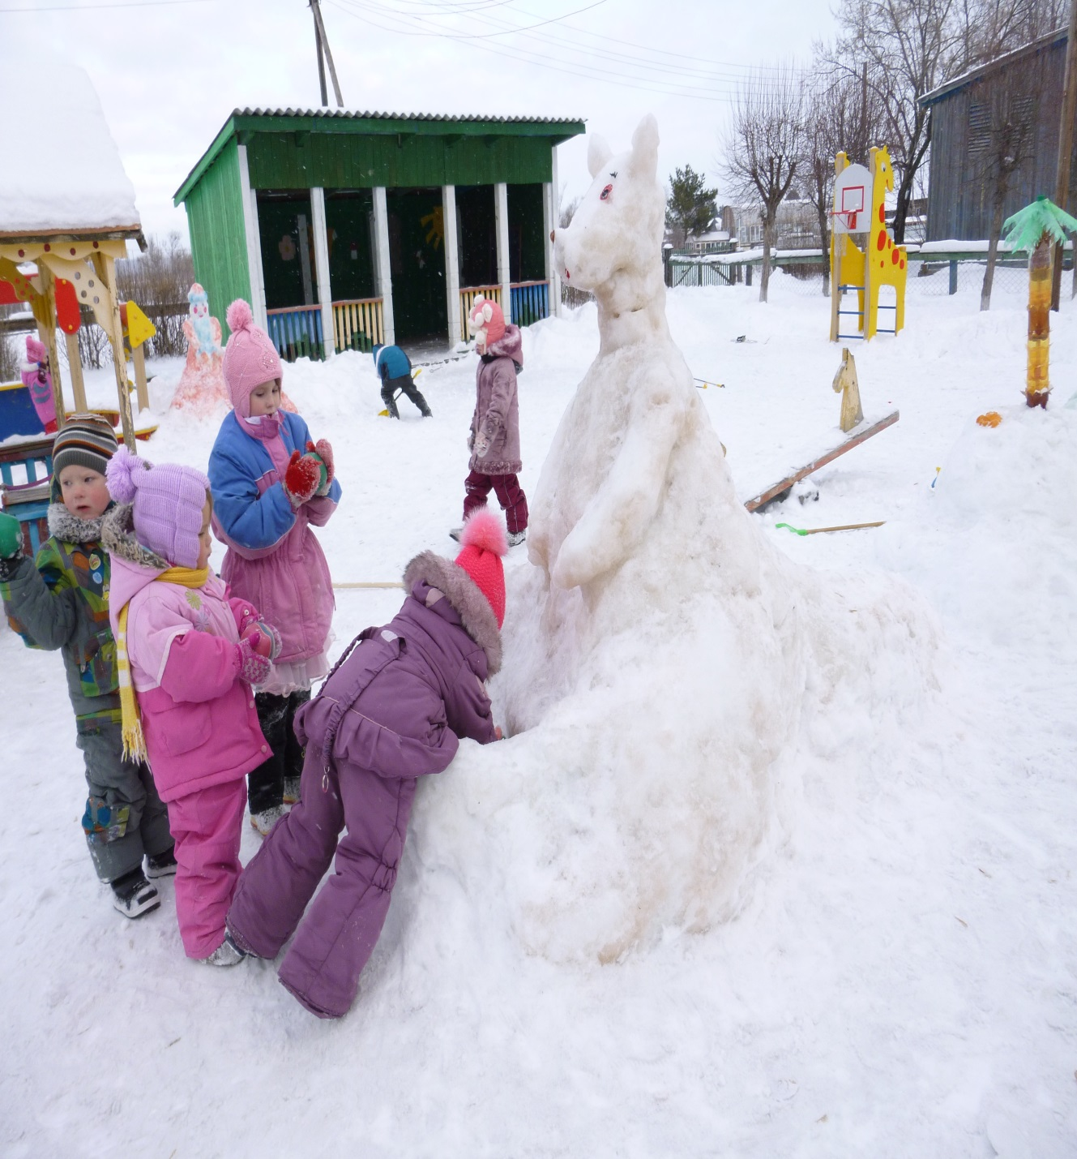
Носит в сумке кенгуру
Не еду, не мишуру,
Нет там и конфеток,
Только пара деток.

Slide 11
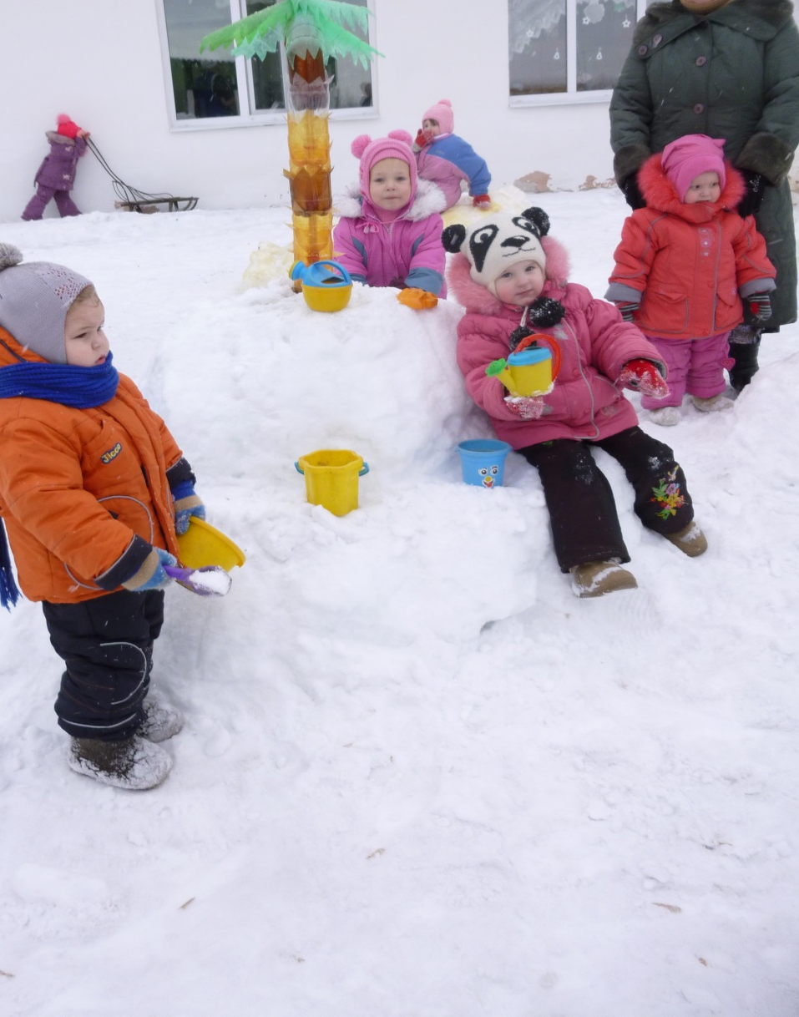
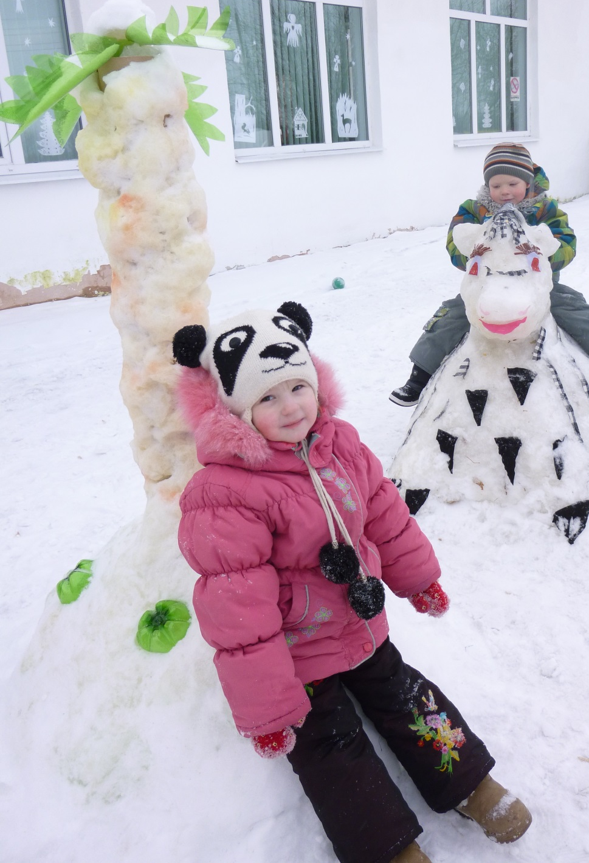
Что за Африка-страна, где лишь лето и весна?

Slide 12
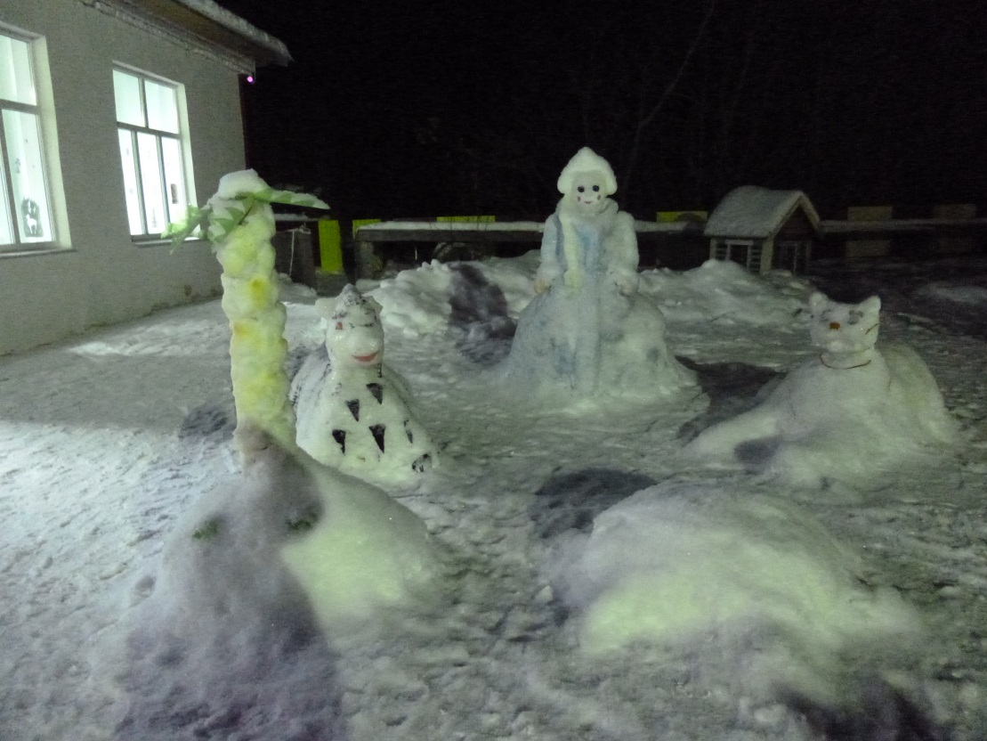
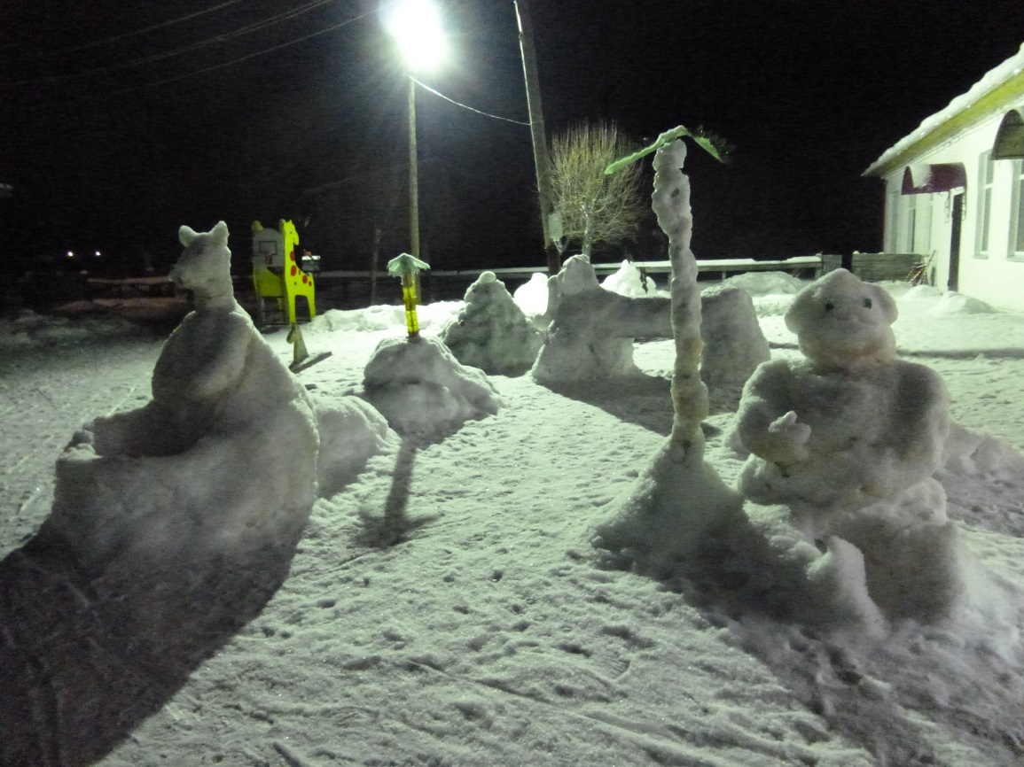
Прослышала про Африку
Холодная зима
И в Африку, и в Африку
Отправилась сама.

Slide 13
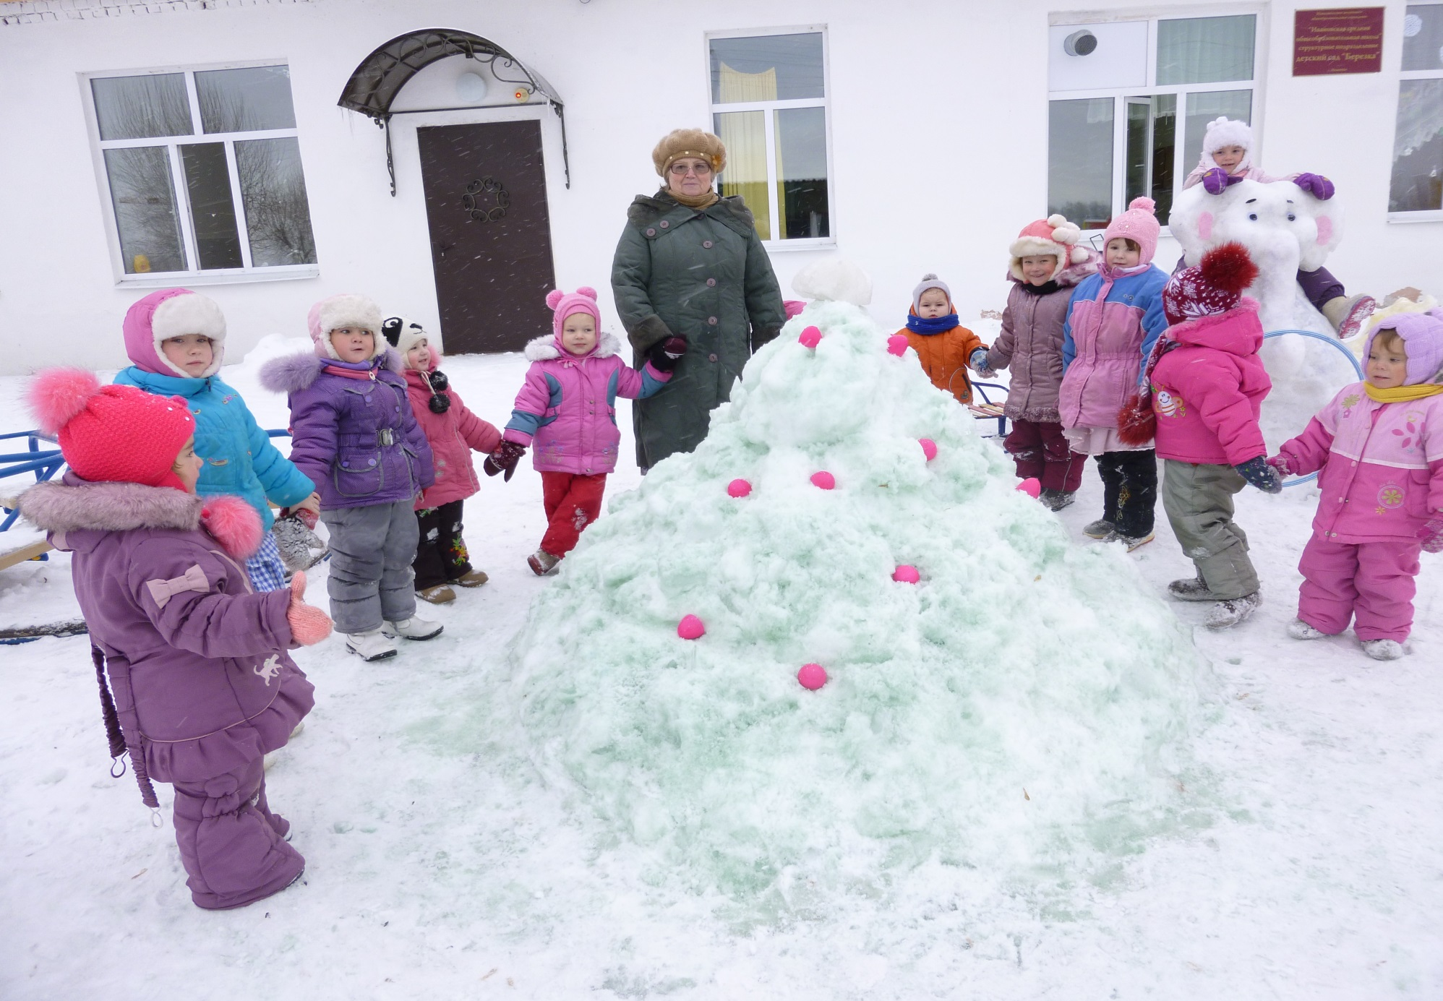
И сбросила на Африку
Снежинок хоровод,
И заковала Африку
В прозрачный, хрупкий лёд.

Slide 14
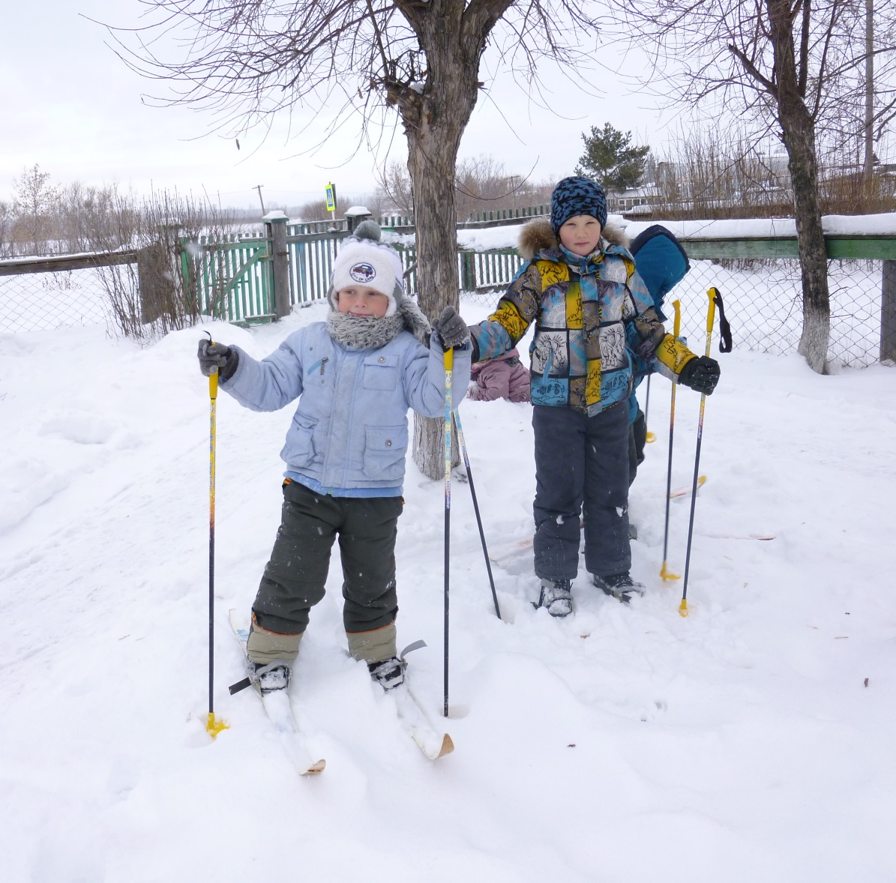
Мы в Африку ходили –
Подумайте! – пешком.
По Африке бродили,
Представьте...
На лыжах!

Slide 15
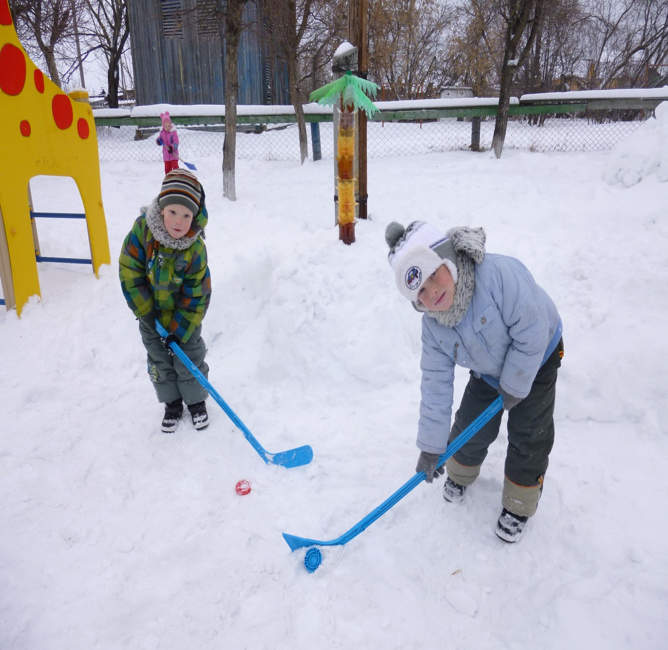
«Ещё играли мы
в хоккей»

Slide 16
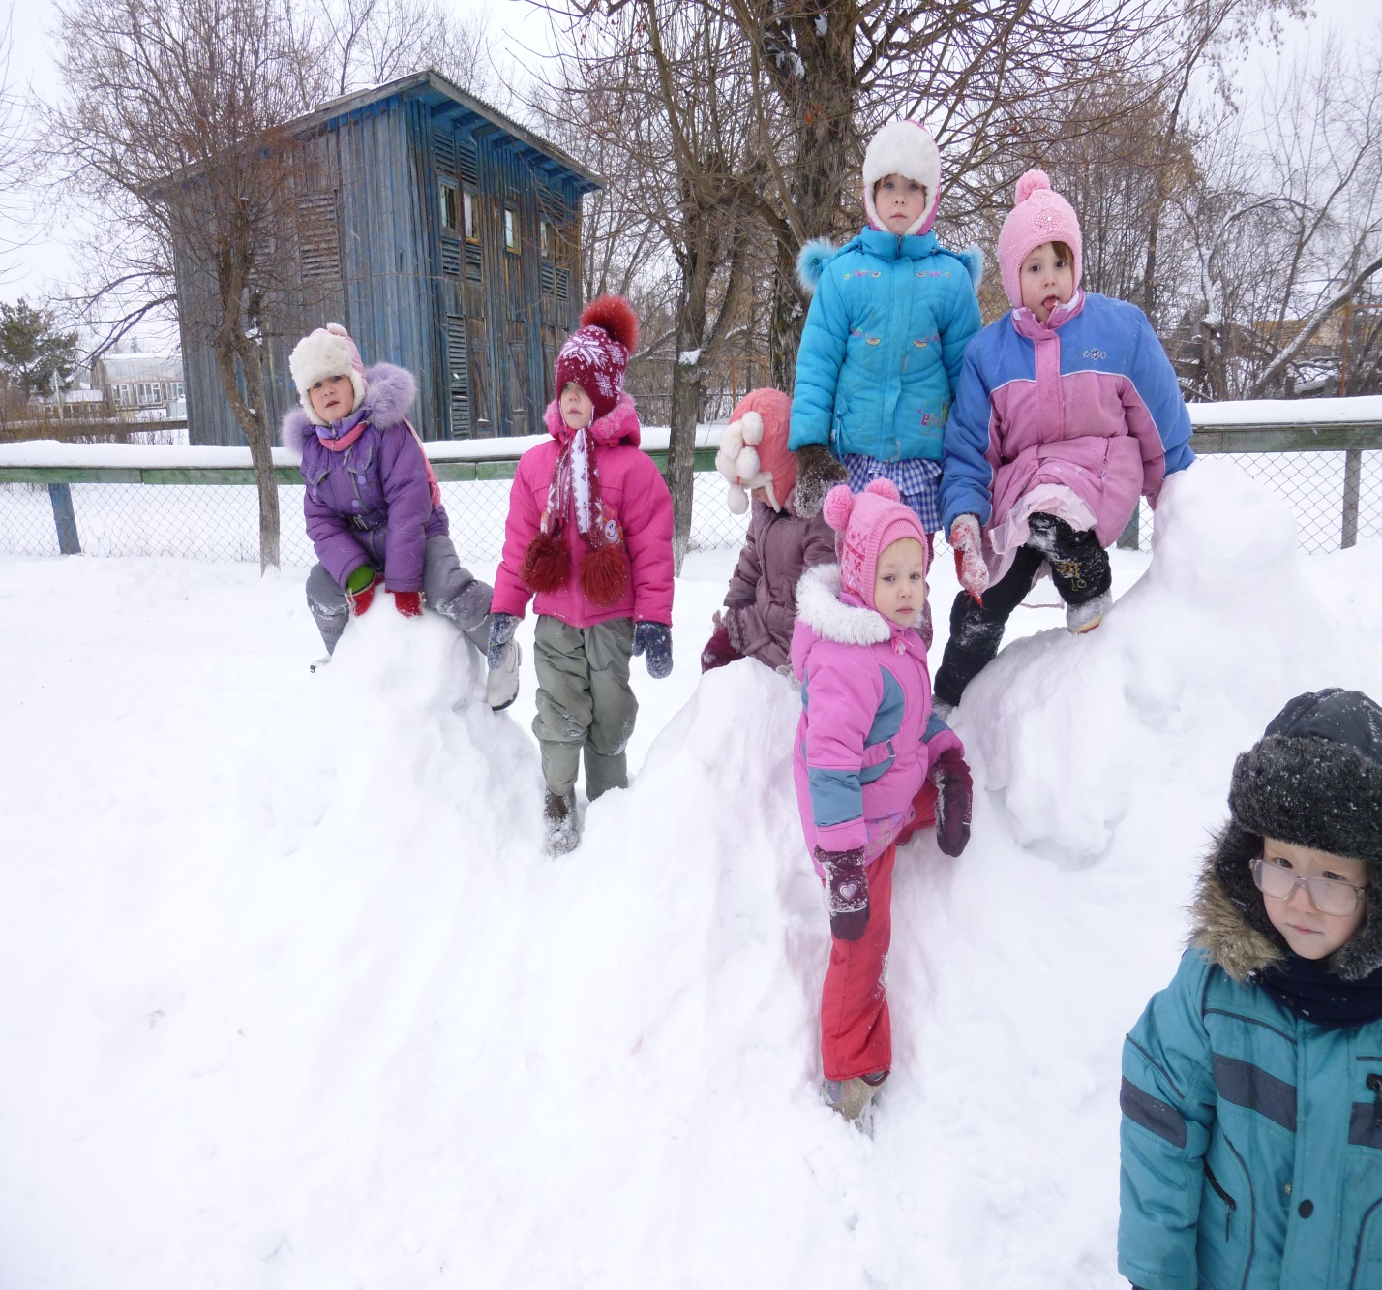
«Однажды снег был в Африке!» -
кричала детвора.

Slide 17
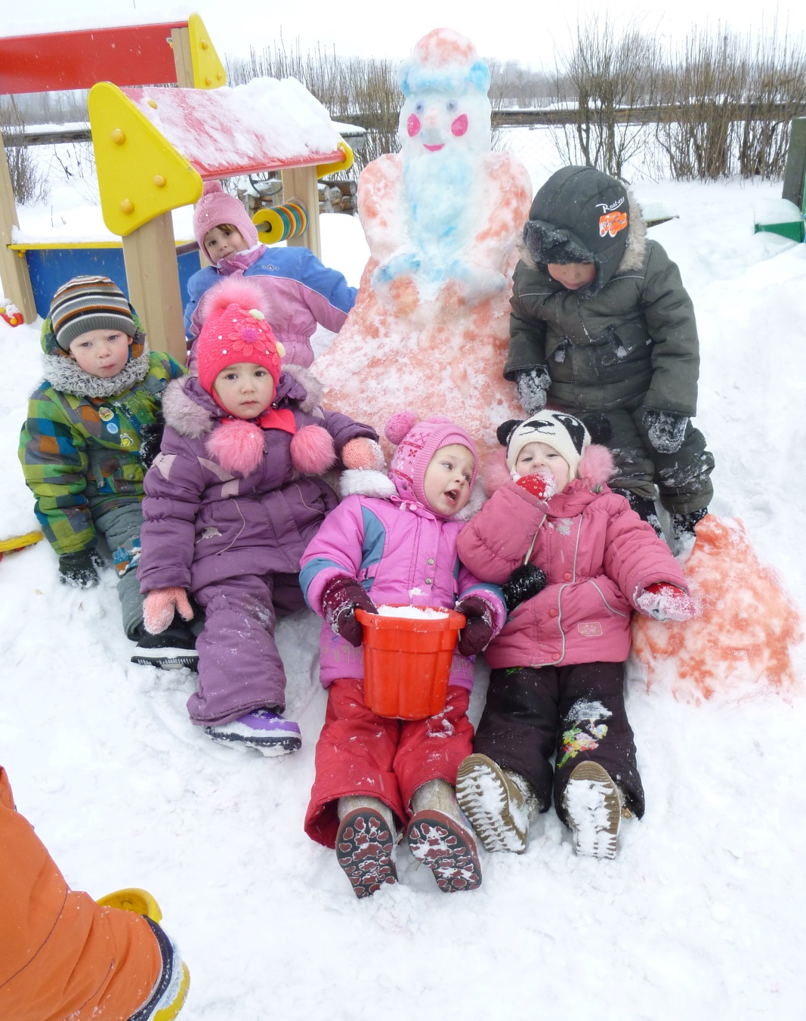
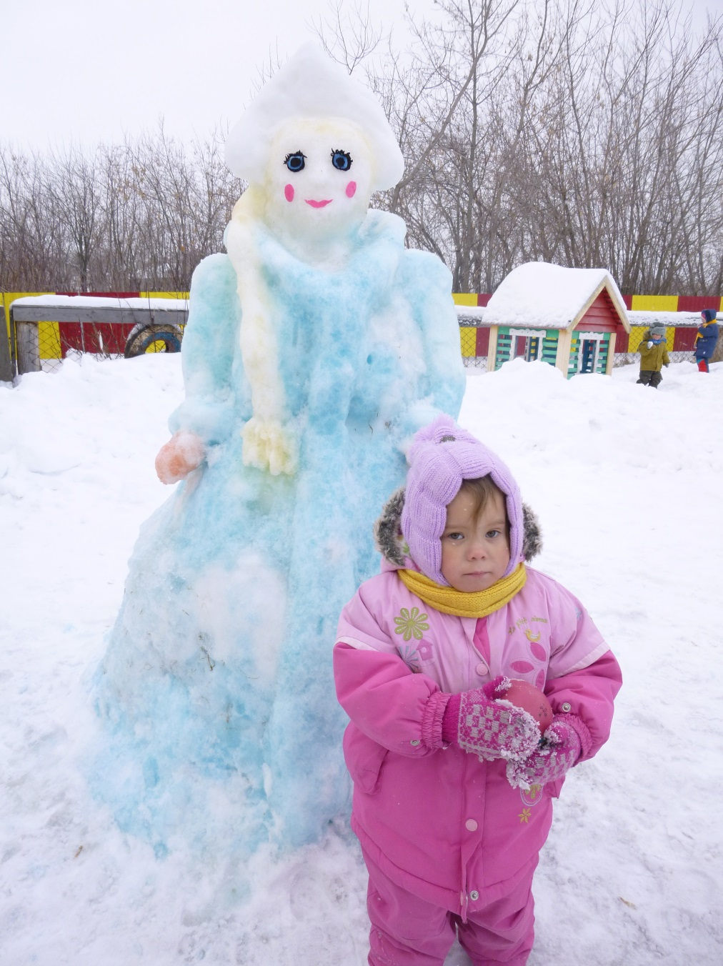
«А дома ждал нас Дед Мороз,
приготовил подарков воз»

Slide 18
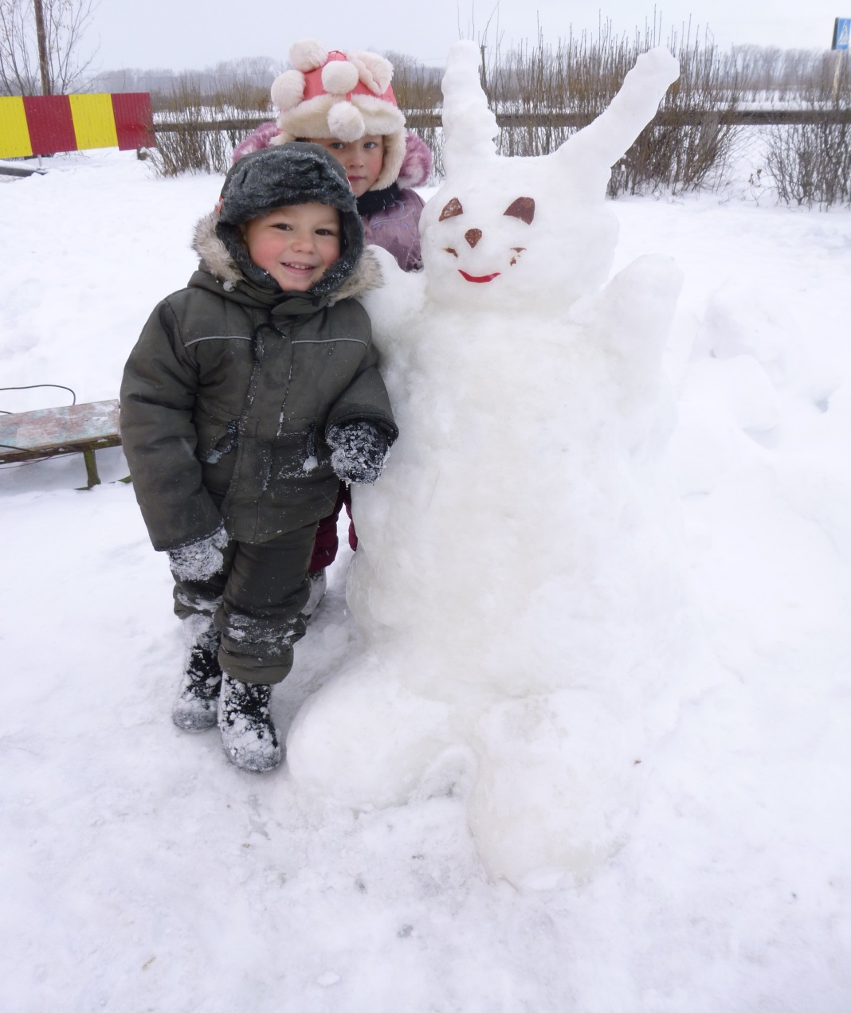
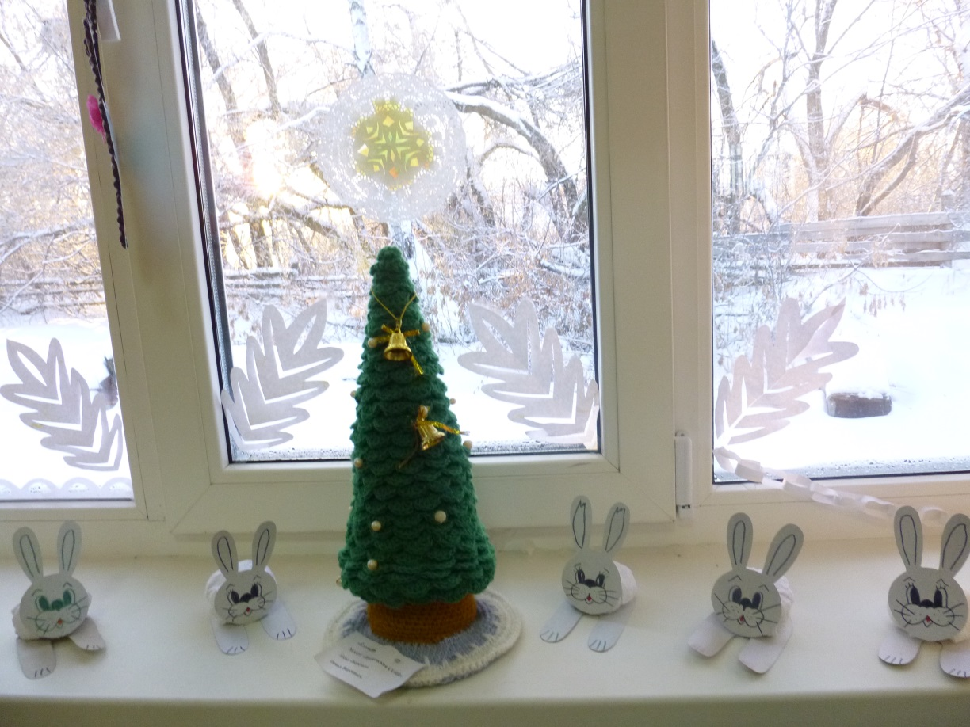
Зайка, зайка! Мой герой!
Нас зайчишек не забыли!
Нас на ёлку пригласили!

Slide 19
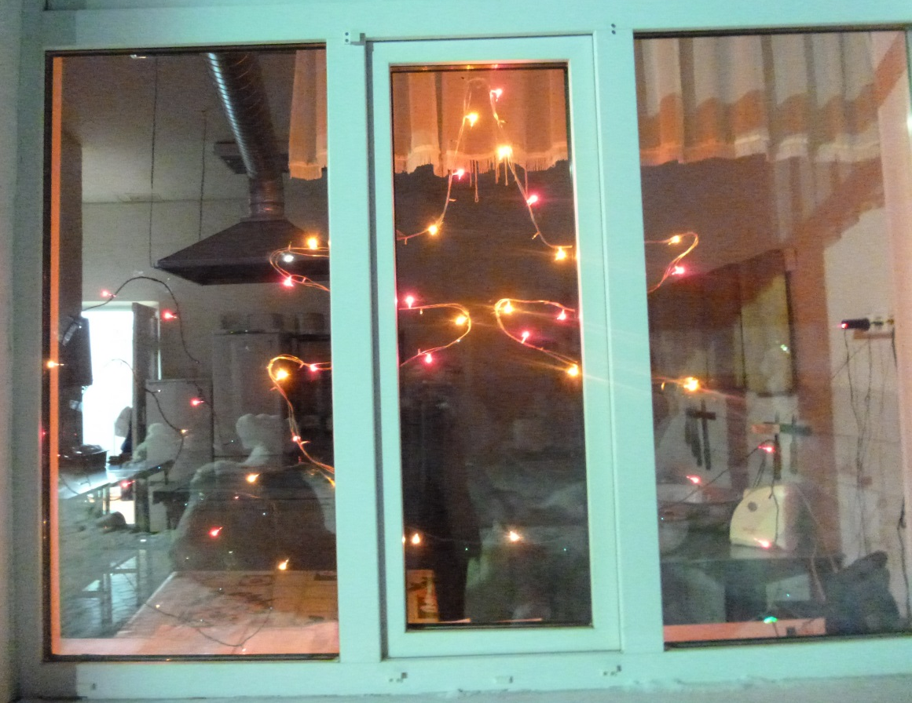
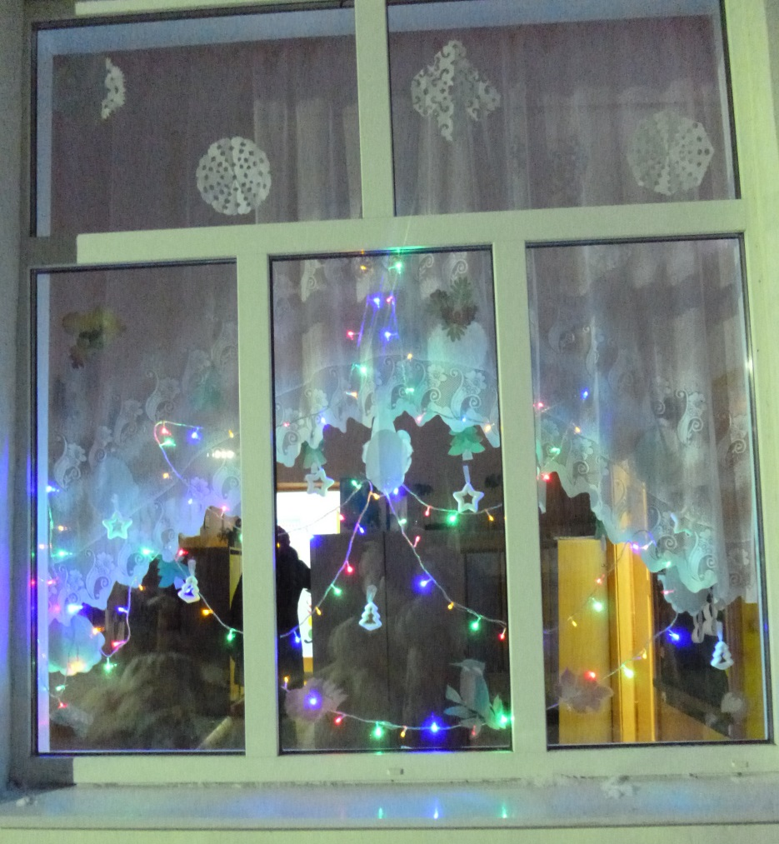
Детский сад
Заблестел огнями

Slide 20
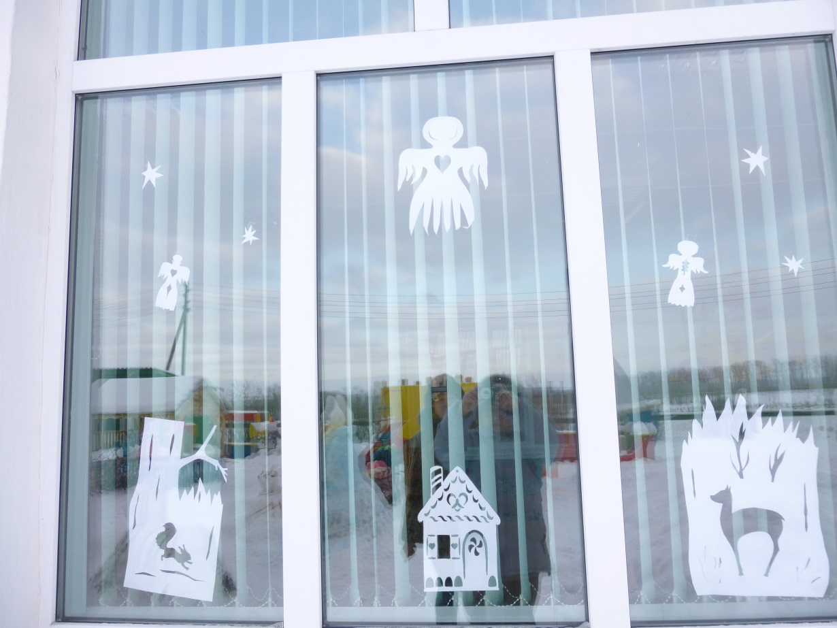
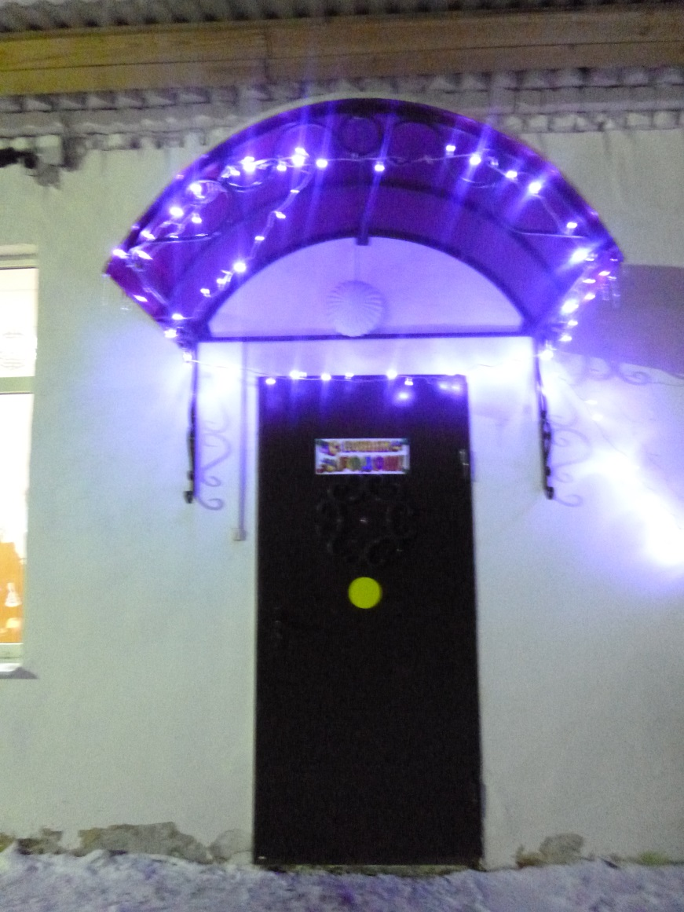
Приглашает в гости всех
Веселиться с нами!

Slide 21
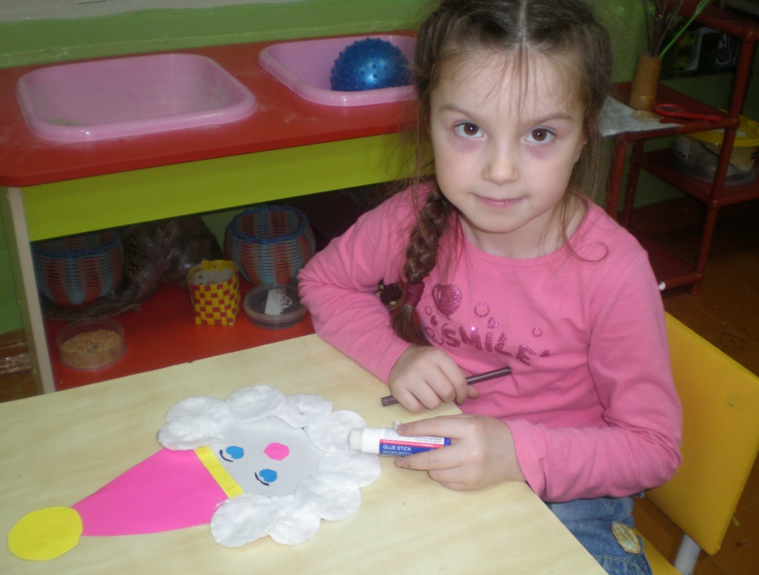
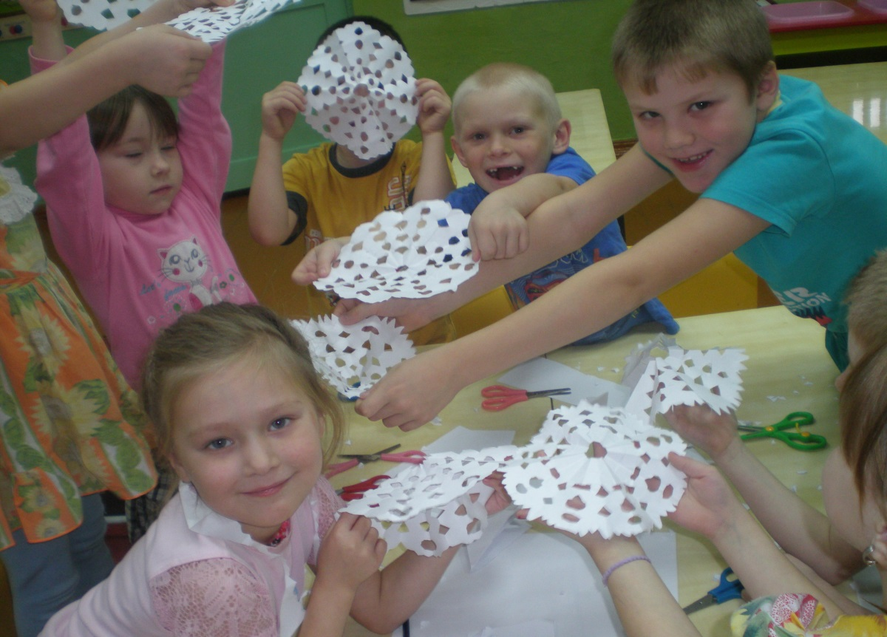
Добро пожаловать!
В мастерскую Деда Мороза!

Slide 22
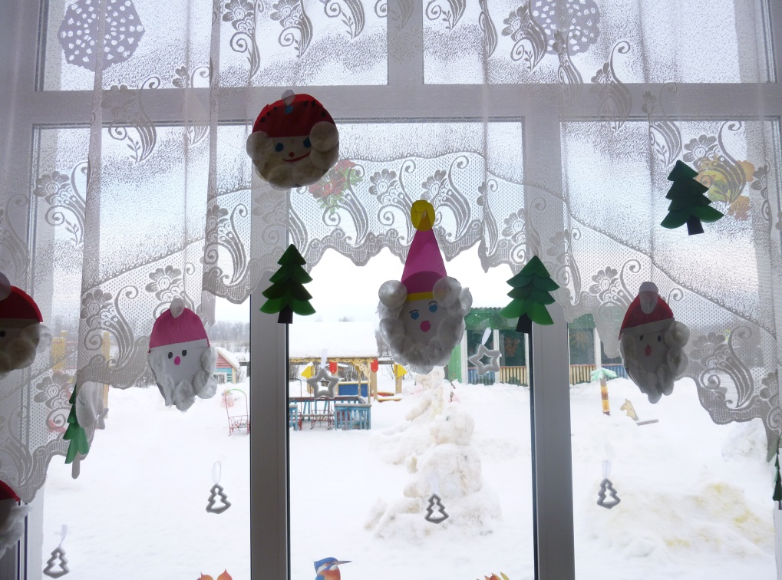
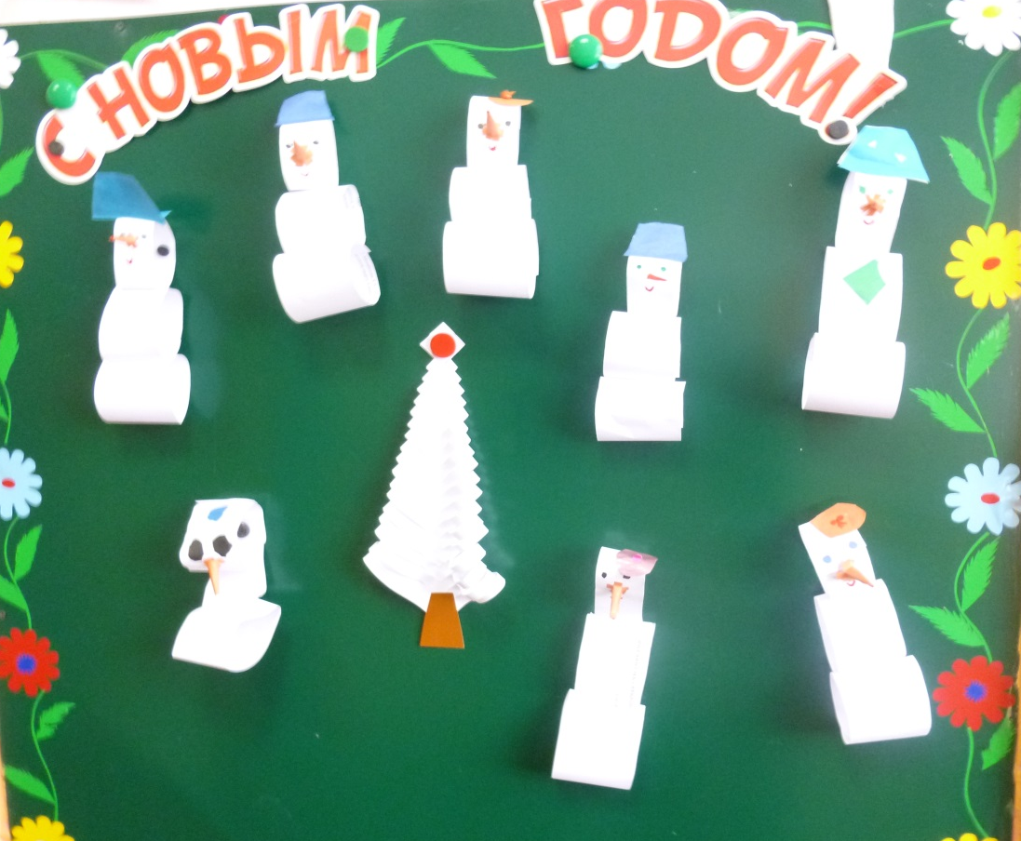
Поделки детей
и родителей

Slide 23
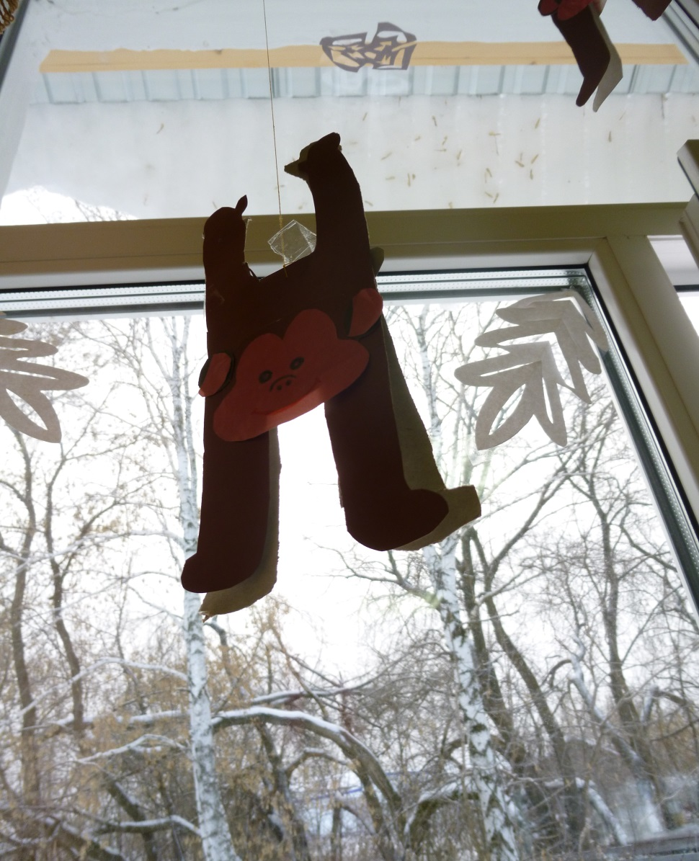
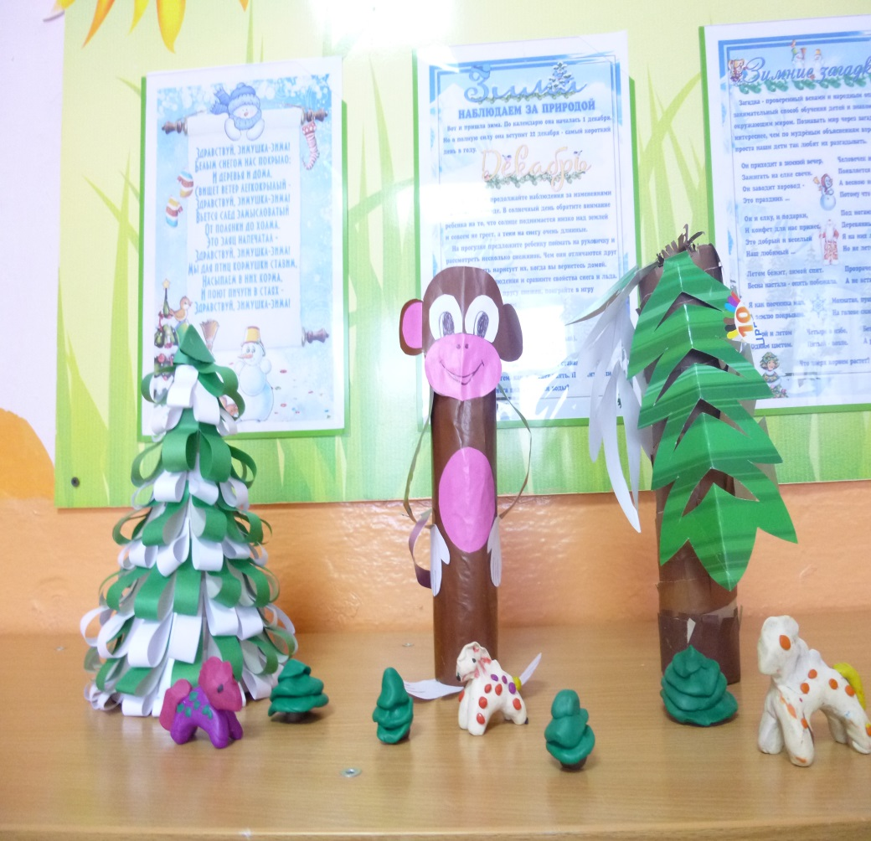
Вот какие шалунишки
Эти шустрые мартышки –
На ветвях качаются,
Прыгают, кривляются.

Slide 24
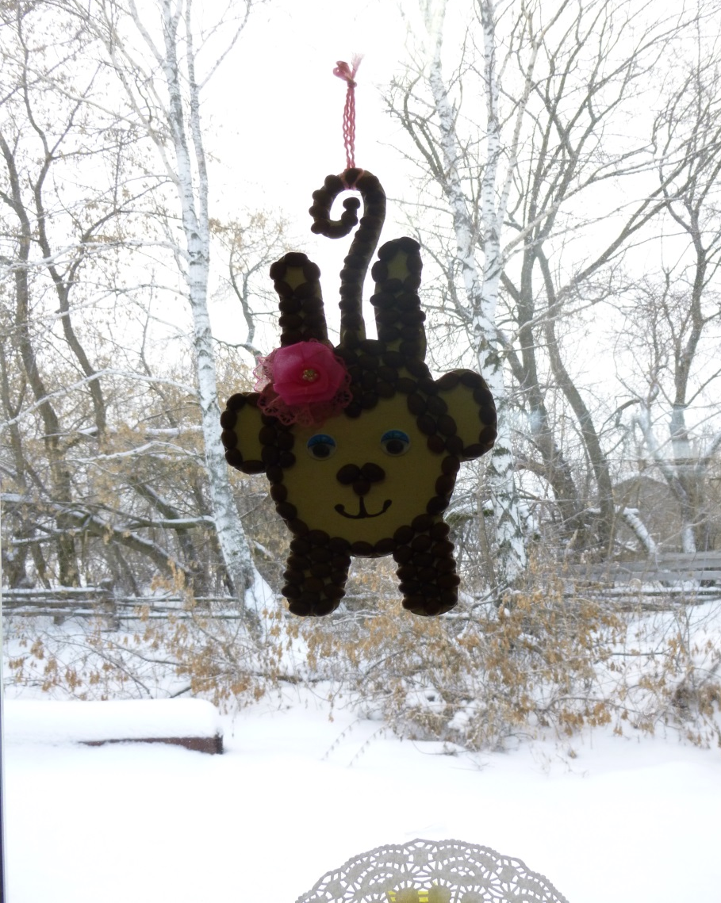
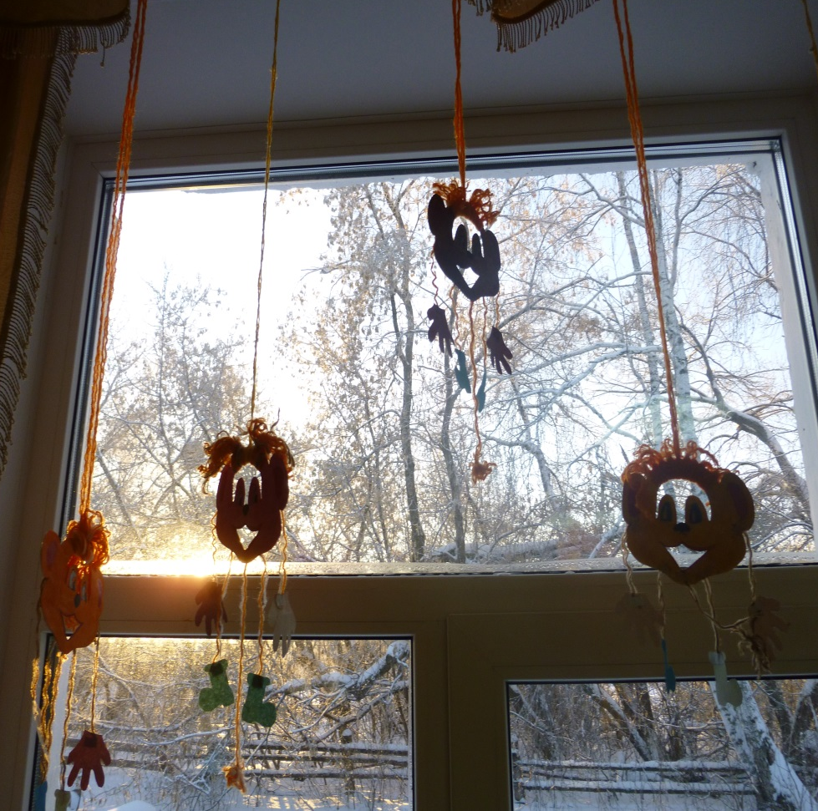
Лучшие качели –
Гибкие лианы!
Это с колыбели
Знают обезьяны.

Slide 25
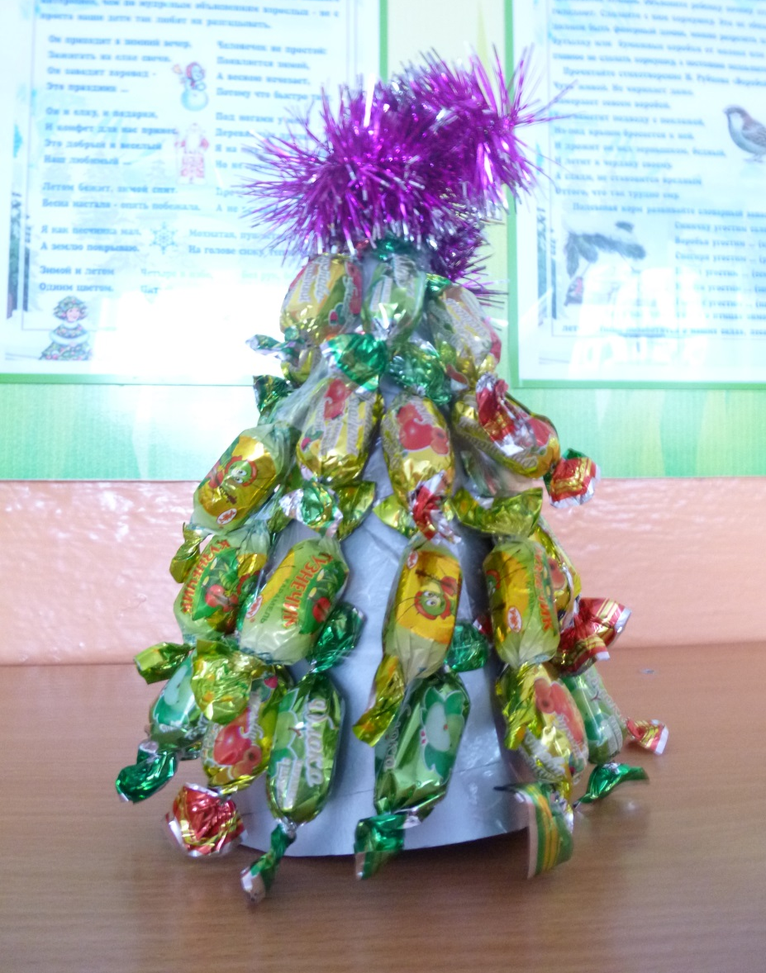
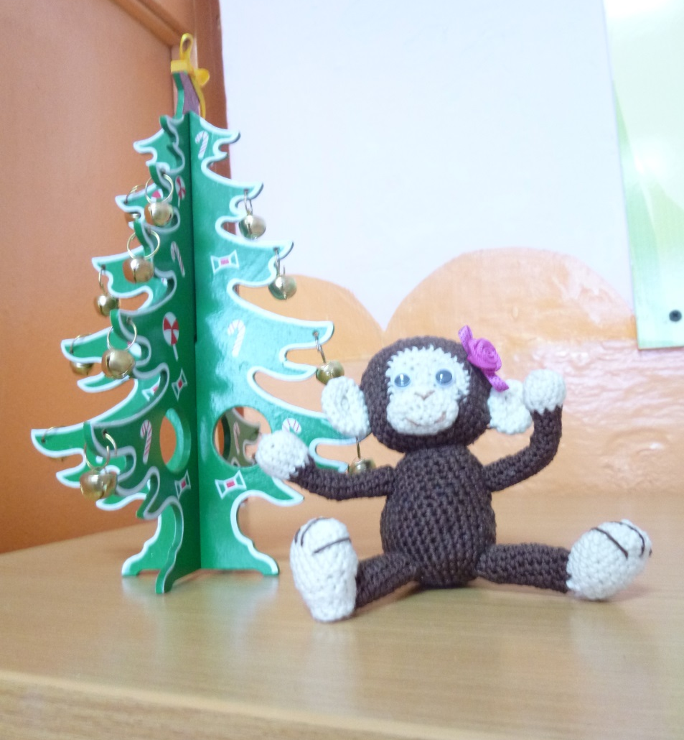
Я – шалунья Обезьянка
Я в России иностранка.

Slide 26
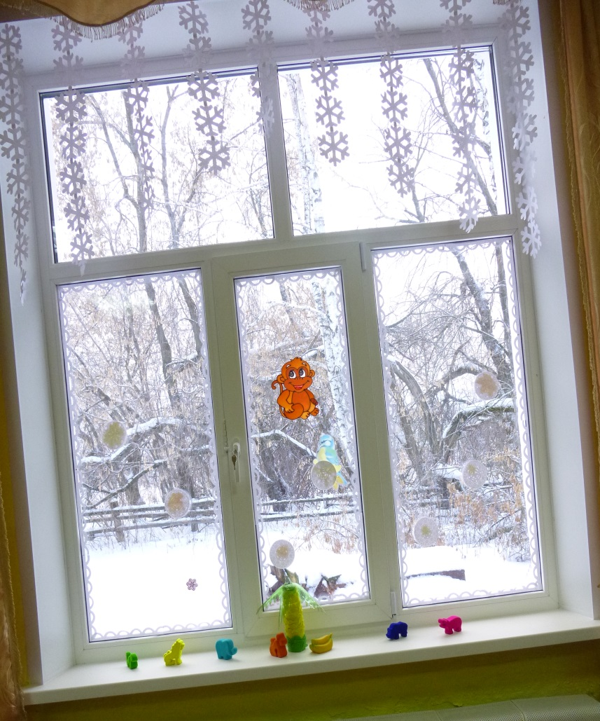
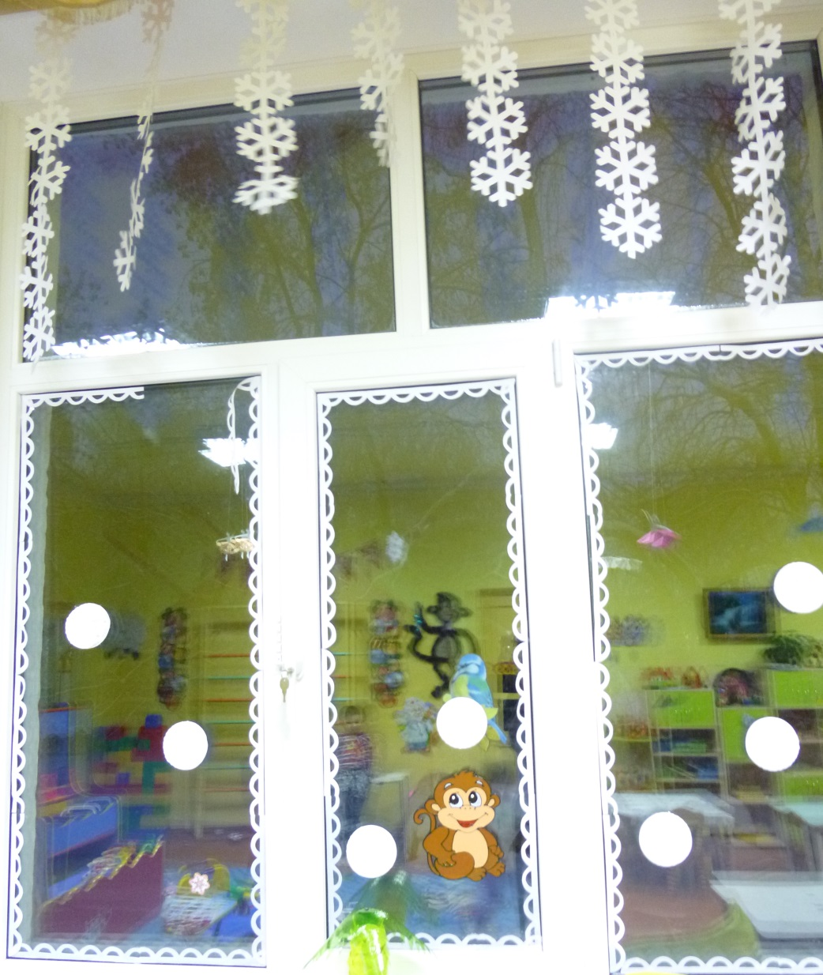
На окне снежинки, ёлки,
Месяц звезды золотит.
Кто художник? Чьи проделки?
Это Дед Мороз шалит!

Slide 27
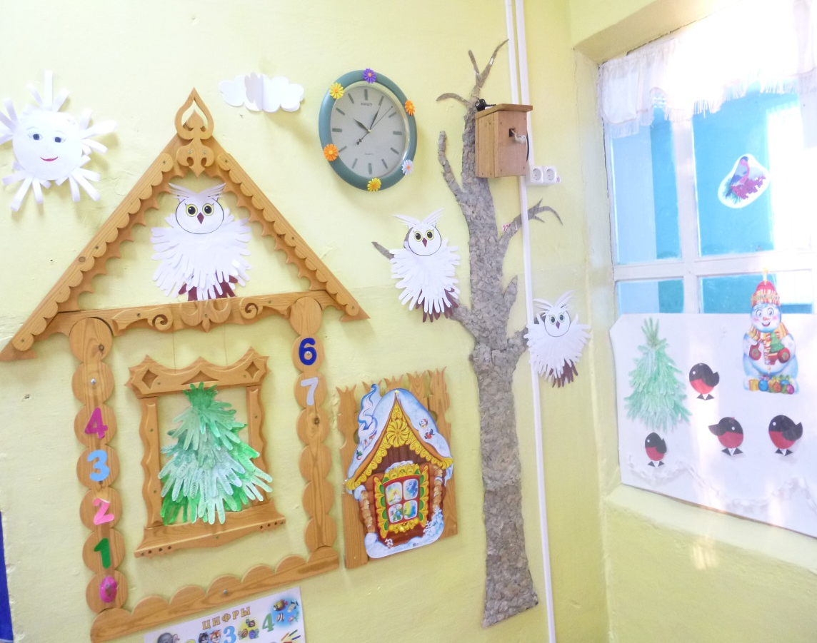
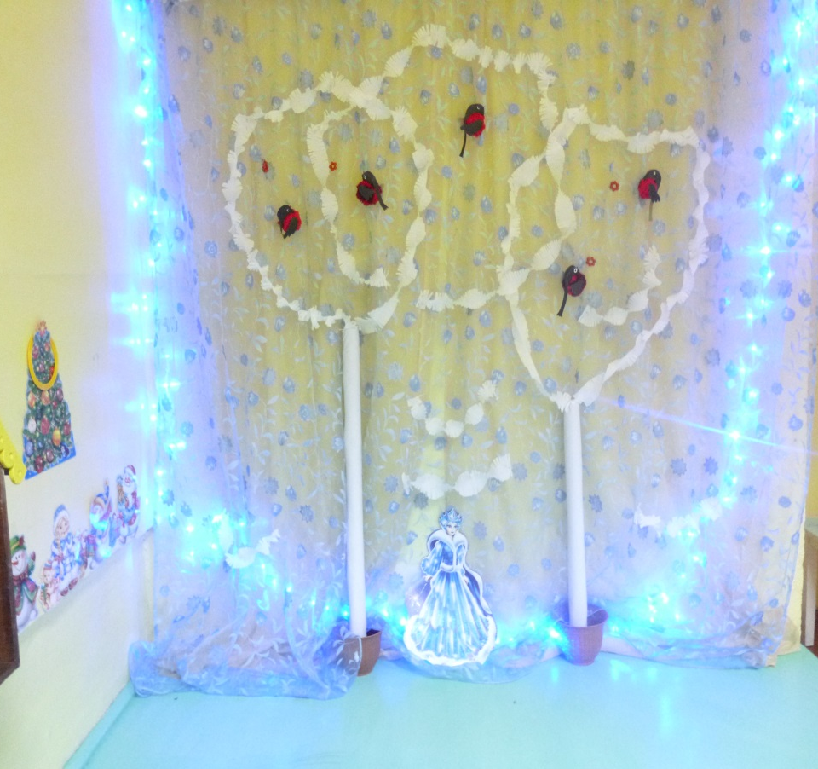
Совместная деятельность педагогов и детей

Slide 28
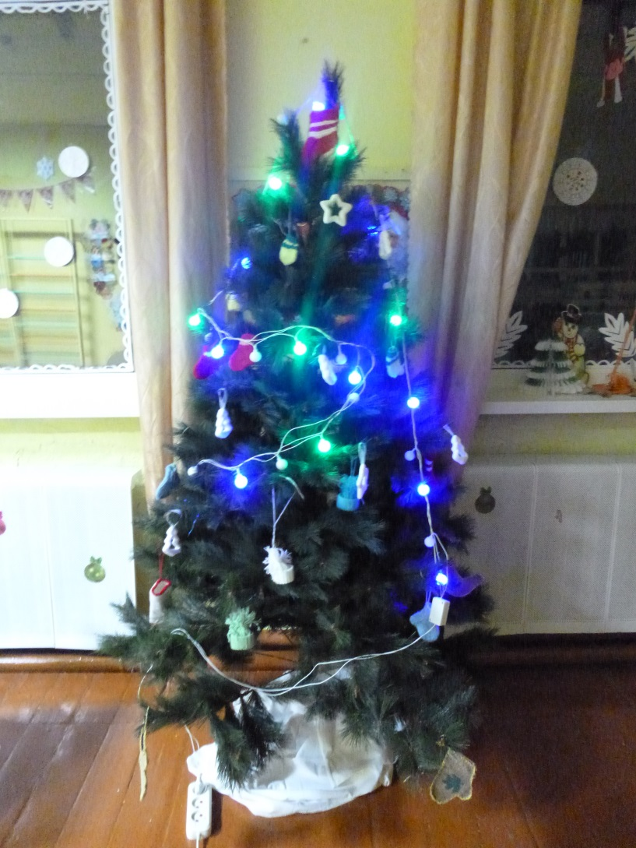
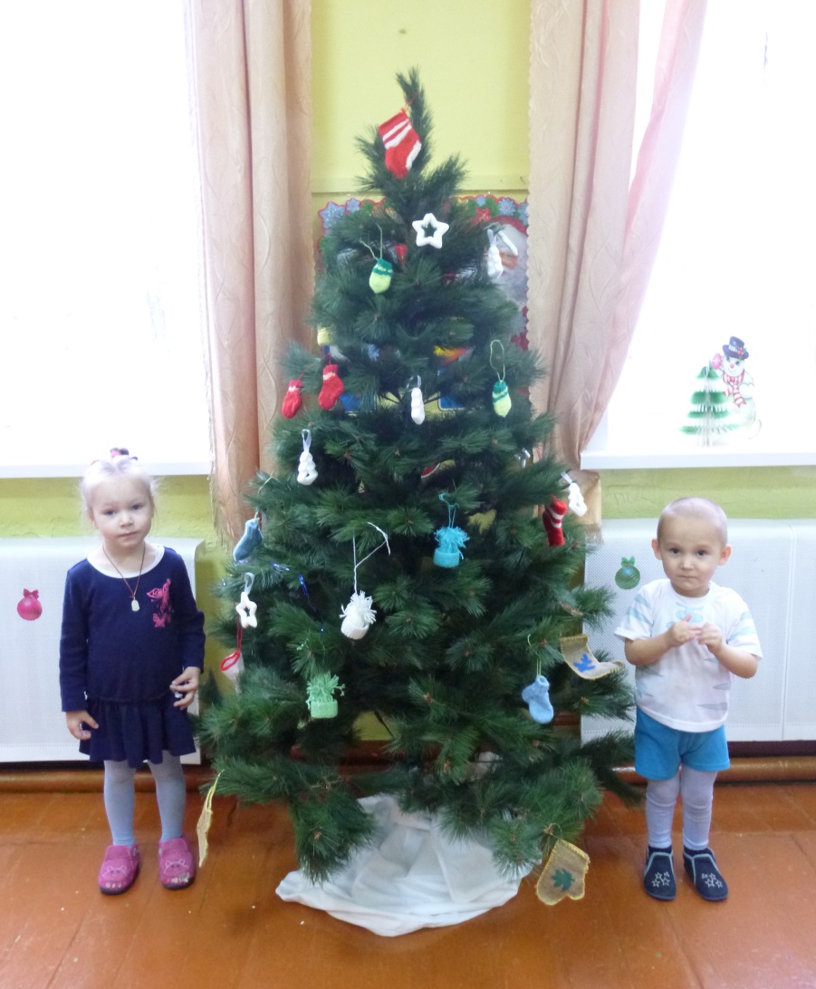
Мы с тобой, счастливые,
Возле ёлочки стоим.

Slide 29
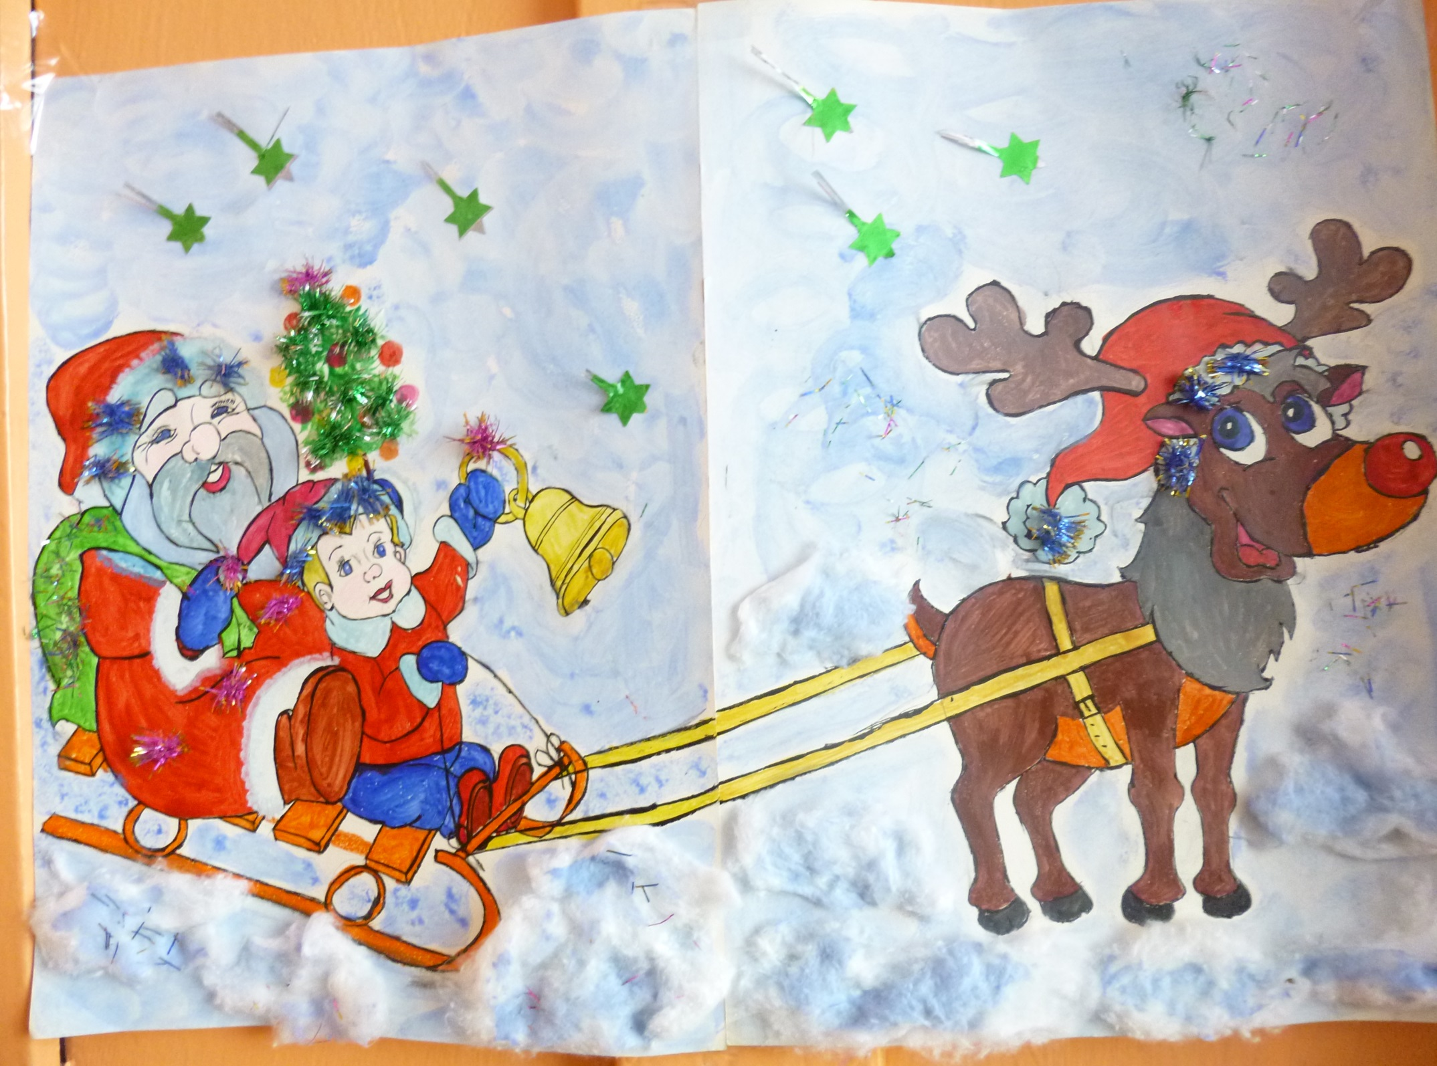
И пешком, и в самолете,
И на русской тройке вскачь,
Где в санях, а где в карете
К нам спешит Дед – бородач.

Slide 30
С Новым Годом поздравляем
И больших и малышей.
Счастья всем, добра желаем
И морозных ясных дней!
Дома в стужу не сидится!
На носу ведь Новый Год!
Все давайте веселиться,
В обезьяний этот год!

